Slide 1
BÀI THUYẾT TRÌNH DỰ ÁN
HMDA WASHINGTON STATE HOME LOANS 2016
(Dữ liệu vay vốn mua nhà bang Washington, 2016)
Thực tập sinh:
Cao Đức Vũ
Phòng Giám sát rủi ro, Khối QTRR
Người hướng dẫn:
chị Lê Thị Hoa
Ngày 23/11/2024

Slide 2
HMDA WASHINGTON STATE HOME LOANS 2016
Đạo luật tiết lộ thông tin nhà ở/Home Mortgage Disclosure Act một đạo luật được tạo ra với 2 mục đích: Thúc đẩy tính minh bạch và công bằng trong việc cung cấp các khoản vay thế chấp, đồng thời ngăn chặn các hành vi phân biệt đối xử trong lĩnh vực tài chính nhà ở.
Bộ dữ liệu "HDMA Washington State Home Loans, 2016" bao gồm tất cả các thông tin liên quan đến đơn xin phê duyệt vay vốn mua nhà theo hình thức thế chấp bất động sản, của công dân tại bang Washington (Hoa Kỳ) - năm 2016.
Bối cảnh dữ liệu: Một người đang thiếu tiền để mua nhà, người này đăng ký vay vốn từ ngân hàng theo hình thức thế chấp, ngôi nhà/bất động sản mà khách hàng đang mua sẽ đóng vai trò như tài sản thế chấp cho khoản vay sau khi việc vay vốn thành công.

Slide 3
XÂY DỰNG MÔ HÌNH
A SCORE
Mục tiêu mô hình:
1.Xây dựng một mô hình giúp Phân tích dữ liệu từ các đơn vay của khách hàng tại thời điểm nộp đơn, nhằm xác định xem hồ sơ đó là Tốt hay Xấu, qua đó đưa ra quyết định
Chấp nhận hay Từ chối.
2.Xác định xem liệu có tồn tại vấn đề phân biệt sắc tộc trong các khoản vay?

Slide 4






LỰA CHỌN CÁC GIÁ TRỊ CHO BIẾN MỤC TIÊU (action_taken_name):
Biến action_taken_name cho biết ngân hàng sẽ Quyết định thế nào với đơn vay đó. Có 6 giá trị:
loan originated (phê duyệt)
263,712
Application denied (bị từ chối)
64,177
Purchased (khoản vay được
mua lại) 48,356
approved but not accepted
(phê duyệt nhưng người vay
không nhận) 11,735
missing information (thiếu thông tin) 18,218
withdrawn by applicant
(người vay chủ động rút lại) 60,358
Total: 466,566

Slide 5
LỰA CHỌN CÁC GIÁ TRỊ CHO BIẾN MỤC TIÊU (action_taken_name):
GOOD
BAD
TOTAL:
387.025
approved
approved but not accepted
denied
purchased by institution
323,135 (84%)
63,890 (16%)
Trong tất cả 6 giá trị của biến mục tiêu, chỉ chọn ra 4/6 giá trị để xếp vào 2 nhóm: Good (Phê duyệt) và Bad (Từ chối). Với tổng cộng 387,025 / 466,556 giá trị.

Slide 6
LOẠI BỎ MỘT SỐ BIẾN KHÔNG ĐỦ TIÊU CHUẨN TRƯỚC KHI PHÂN TÍCH:
BIẾN ĐẦU VÀO: 46 (8 Numeric + 38 Category + 1 output)
CÁC BIẾN BỊ LOẠI BỎ TRƯỚC KHI PHÂN TÍCH: 23 (2 Numeric + 22 Category)
(+) 10 biến chứa quá nhiều dữ liệu Missing (~98% instances).
(+) 5 biến không thể sử dụng do tính chất của mô hình. (Các biến chỉ xuất hiện sau khi quá trình phê duyệt được hoàn tất).
(+) 4 biến chỉ chứa duy nhất một giá trị.
(+) 3 biến đóng vai trò ID.
CÁC BIẾN ĐỦ TIÊU CHUẨN ĐỂ PHÂN TÍCH: 23 (6 Numeric + 17 Category)
3 nhóm chính: Nhân khẩu học; Thông tin địa lý; Thông tin về khoản vay
➨6/23 biến đủ tiêu chuẩn đưa vào mô hình
CÁC BIẾN ĐƯỢC TẠO THÊM/CROSS: 3 (1 Numeric + 1 Category)
CÁC BIẾN ĐỦ ĐIỀU KIỆN ĐƯỢC SỬ DỤNG CHO MÔ HÌNH: 9 (3 Numeric + 6 Category)

Slide 7
I.DEMOGRAPHIC FEATURES
TRÍCH DẪN QUY ĐỊNH CỦA HMDA:
“Các thông tin Nhân khẩu học liên quan đến chủng tộc-dân tộc-giới tính chỉ phục vụ cho mục đích thống kê, không được sử dụng trong việc đánh giá hồ sơ vay nợ”
Tuân thủ đạo luật Đạo luật Bình đẳng Cơ hội Tín dụng (ECOA 1974):
“Nghiêm cấm sự phân biệt đối xử với bất kỳ người nộp đơn về bất kỳ khía cạnh nào trong giao dịch tín dụng, bao gồm: Chủng tộc, Màu da, Tôn giáo, Dân tộc, Giới tính,
Tình trạng hôn nhân và Độ tuổi”.
➨Các Biến nhân khẩu học sẽ không được phép sử dụng bao gồm:
applicant_race_name, co_applicant_race_name,
applicant_sex_name, co_applicant_sex_name

Slide 8
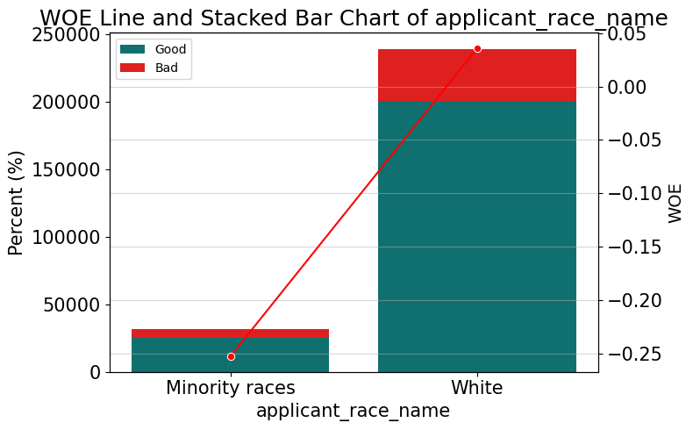
1.applicant_race_name
Ý nghĩa: Chủng tộc của người vay. Information value: 0.02 (yếu)
Theo quy chuẩn Cục điều tra dân số Hoa Kỳ (USCB/United States Census Bureau), có 5 nhóm chính:
+White: Người da trắng (Major)
+Black: Người da màu/gốc Phi
+Asian: Người gốc Á
+American Indian-Alaska: Người Mỹ bản địa
+Pacific Islander: Các dân tộc đảo Thái Bình Dương
applicant_race_name | # G+B | Percent | Good | % Good | Bad | % Bad | G/B Odd | Bad rate | Index | WOE | IV
American Indian/Alaska | 2517 | 0.93 | 1827 | 0.81 | 690 | 1.54 | 2,65 | 27,41 | B | -0.647 | 0,005
Black | 5986 | 2.21 | 17267 | 1.98 | 3708 | 3.39 | 2,95 | 25,29 | B | -0.538 | 0.01
Pacific Island | 2068 | 0.76 | 4472 | 0.70 | 1514 | 1.08 | 3,26 | 23,45 | B | -0.438 | 0,002
Asian | 20975 | 7.74 | 1583 | 7.63 | 485 | 8.29 | 4,66 | 17,68 | B | -0.083 | 0,001
White | 239372 | 88.36 | 201046 | 88.88 | 38326 | 85.70 | 5,25 | 16,01 | G | 0.036 | 0,001
TOTAL | 270918 |  | 226195 |  | 44723 |  | 5,06 | 16,51
applicant_race_name | # G+B | Percent | Good | % Good | Bad | % Bad | G/B Odd | Bad rate | Index | WOE | IV
Minority races | 31546 | 11.64 | 25149 | 11.11 | 6397 | 14.31 | 3,93 | 20,28 | B | -0,253 | 0.019
White | 239372 | 88.36 | 201046 | 88.88 | 38326 | 85.70 | 5,25 | 16,01 | G | 0.036 | 0,001
TOTAL | 270918 |  | 226195 |  | 44723 |  | 5,06 | 16,51

Slide 9
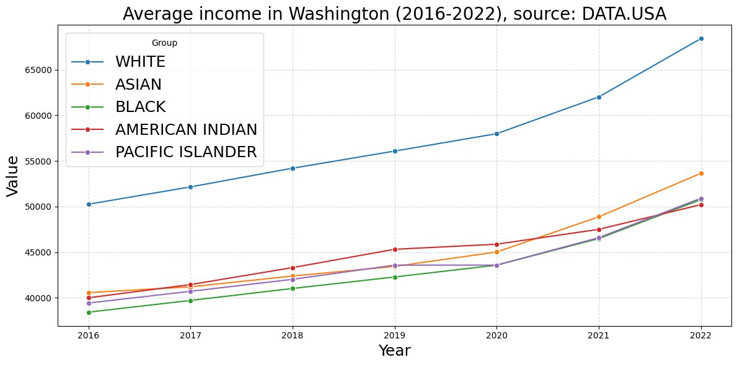
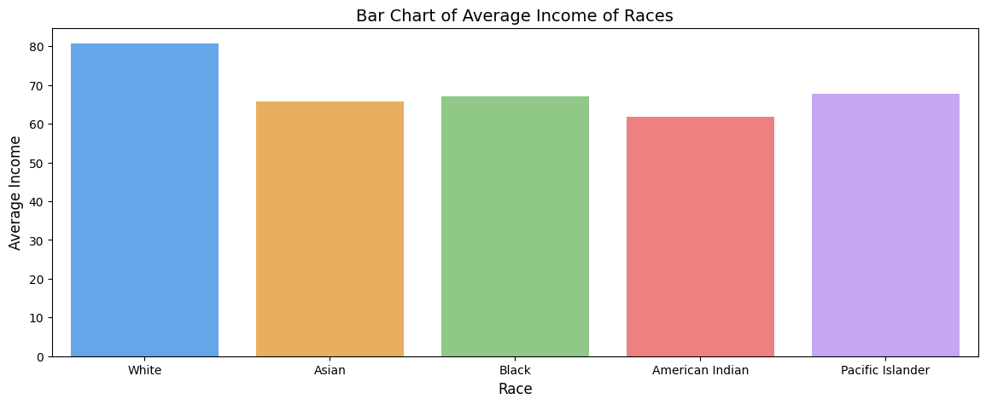
1.applicant_race_name
Nhóm da trắng có xác suất phê duyệt cao hơn đáng kể so với 4 nhóm còn lại, tuy nhiên chưa đủ để kết luận có yếu tố pbct.
Thống kê tại các nguồn bên ngoài cho thấy:
-Người da trắng tại Washington có mức độ thu nhập cao
hơn đáng kể so với 4 nhóm còn lại.
-Washington có tỉ lệ PBCT thuộc nhóm thấp nhất (47/56) (worldpopulation-2020)
Thống kê tại dữ liệu cho thấy, mức độ thu nhập của dữ liệu có sự tương đồng lớn so với dữ liệu thực tế. Cho thấy các số liệu và thông tin kết luận là đáng tin cậy.

Slide 10
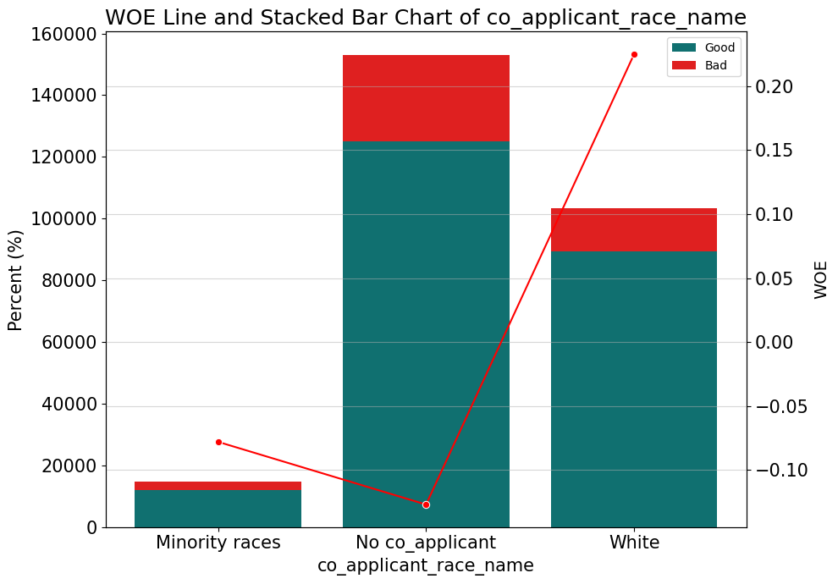
2.co_applicant_race_name
Ý nghĩa: Chủng tộc của người vay và người đồng vay. Tương tự, người đồng vay cũng được chia làm 5 nhóm. Trong trường hợp Không có người đồng vay thì mang giá trị “No co-applicant”
Information value: 0.028 (Yếu)
co_applicant_race_name | # G+B | Percent | Good | % Good | Bad | % Bad | G/B Odd | Bad rate | Index | WOE | IV
Black | 1984 | 0.73 | 1545 | 0.68 | 439 | 0.98 | 3,52 | 22,13 | B | -0.363 | 0,001
American Indian/Alaska | 996 | 0.37 | 791 | 0.35 | 205 | 0.46 | 3,86 | 20,58 | B | -0.271 | 0
Pacific Island | 1183 | 0.44 | 943 | 0.42 | 240 | 0.54 | 3,93 | 20,29 | B | -0.252 | 0
No co-applicant | 152966 | 56.46 | 124912 | 55.22 | 28054 | 62.73 | 4,45 | 18,34 | B | -0.127 | 0,01
Asian | 10444 | 3.86 | 8755 | 3.87 | 1689 | 3.78 | 5,18 | 16,17 | G | 0.025 | 0
White | 103345 | 38.15 | 89249 | 39.46 | 14096 | 31.52 | 6,33 | 13,64 | G | 0.225 | 0,018
TOTAL | 270918 |  | 226195 |  | 44723 |  | 5,06 | 16,51
co_applicant_race_name | # G+B | Percent | Good | % Good | Bad | % Bad | G/B Odd | Bad rate | Index | WOE | IV
No co-applicant | 152966 | 56.46 | 124912 | 55.22 | 28054 | 62.73 | 4,45 | 18,34 | B | -0.127 | 0,01
Minority races | 14607 | 5.39 | 12034 | 5.32 | 2573 | 5.75 | 4.68 | 17.61 | B | -0,078 | 0
White | 103345 | 38.15 | 89249 | 39.46 | 14096 | 31.52 | 6,33 | 13,64 | G | 0.225 | 0,018
TOTAL | 270918 |  | 226195 |  | 44723 |  | 5,06 | 16,51
Người đồng vay là người đứng tên chung với người vay, có trách nhiệm chia sẻ nghĩa vụ vay nợ, cũng như quyền lợi của khoản vay cả 2 đã đăng ký.

Slide 11
2.co_applicant_race_name
Cross 2 biến applicant_race_name và co_applicant_race_name
 | co_applicant_race
 | No co-applicant |  |  | Minority races |  |  | White
 | total bad | total | bad_rate | total bad | total | bad_rate | total bad | total | bad_rate
applicant_race | 3949 | 17687 | 22.33% | 1854 | 9925 | 18.68% | 594 | 3934 | 15.10%
Minority races
White | 24105 | 135279 | 17.82% | 719 | 4682 | 15.36% | 13502 | 99411 | 13.58%
Sự chênh lệch đáng kể trong thu nhập dẫn đến:
➨Có người đồng vay thì khả năng phê duyệt cao hơn không có đồng vay
➨Người vay-đồng vay đều thuộc nhóm da trắng có xác suất phê duyệt cao nhất.
➨Người vay-đồng vay thuộc đều nhóm thiểu số có xác suất thấp hơn.

Slide 12
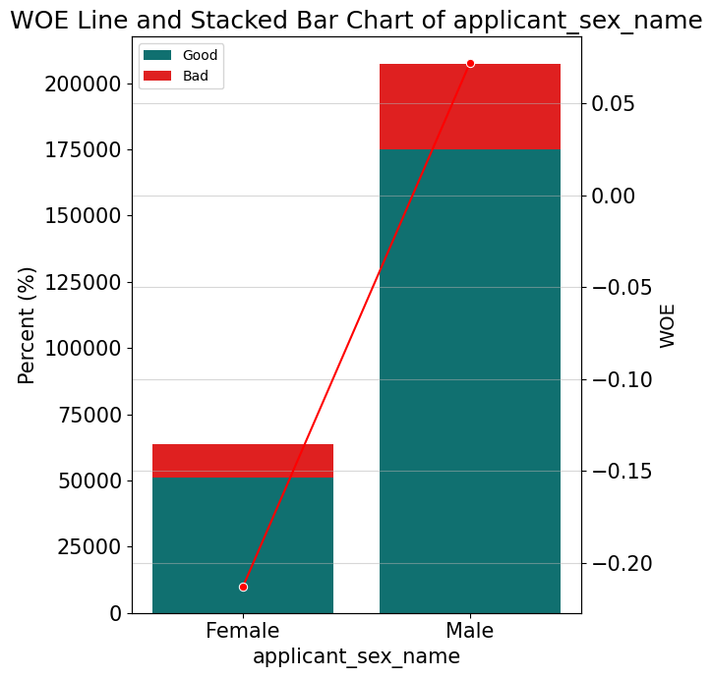
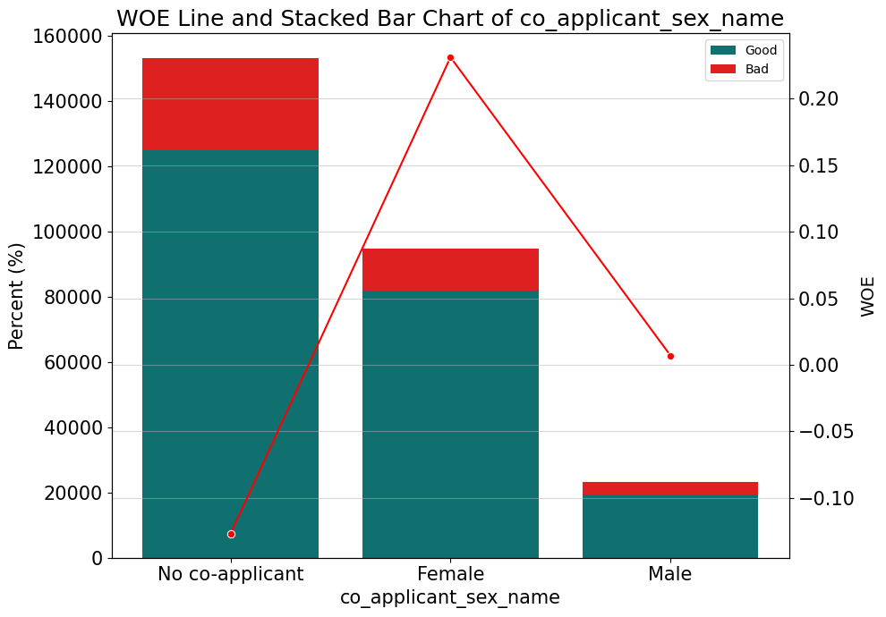
3-4.applicant_sex vs co_applicant_sex
Information value = 0.015; 0.029
Ý nghĩa: Giới tính của người vay và người đồng vay (Nam/Male hoặc Nữ/Female)
(*) Nếu không có người đồng vay thì co_applicant_sex = ‘No co-applicant’
applicant_sex_name | # G+B | Percent | Good | % Good | Bad | % Bad | G/B Odd | Bad rate | Index | WOE | IV
Female | 63771 | 23.54 | 51238 | 22.65 | 12533 | 28.02 | 4,09 | 19,65 | B | -0.213 | 0,011
Male | 207147 | 76.46 | 174957 | 77.35 | 32190 | 71.98 | 5,44 | 15,54 | G | 0.072 | 0,004
TOTAL | 270918 |  | 226195 |  | 44723 |  | 5,06 | 16,51
co_applicant_sex_name | # G+B | Percent | Good | % Good | Bad | % Bad | G/B Odd | Bad rate | Index | WOE | IV
No co-applicant | 152966 | 56.46 | 124912 | 55.22 | 28054 | 62.73 | 4,45 | 18,34 | B | -0.127 | 0,01
Female | 94662 | 34.94 | 81816 | 36.17 | 12846 | 28.72 | 6,37 | 13,57 | G | 0.231 | 0,017
Male | 23290 | 8.60 | 19467 | 8.61 | 3823 | 8.55 | 5,09 | 16,41 | G | 0.007 | 0
TOTAL | 270918 |  | 226195 |  | 44723 |  | 5,06 | 16,51

Slide 13
3-4.applicant_sex_name vs co_applicant_sex_name
Cross 2 biến applicant_sex_name và co_applicant_sex_name:
 | co_applicant_sex_name
 | No co-applicant |  |  | Male |  |  | Female
 | total bad | total | bad_rate | total bad | total | bad_rate | total bad | total | bad_rate
applicant_sex | 8812 | 40794 | 21.60% | 3379 | 20795 | 16.25% | 342 | 2182 | 15.67%
Female
Male | 19242 | 112172 | 17.15% | 444 | 2495 | 17.80% | 12504 | 92480 | 13.52%
-Có sự chênh lệch tương đối về xác suất vay giữa các nhóm giới tính. Tuy nhiên nguyên nhân đến từ chênh lệch về thu nhập giữa 2 giới.
-Không có sự phân biệt giới tính của người vay.
-Đơn không có người đồng vay có xác suất phê duyệt thấp hơn đáng kể so với có người đồng vay.
➨Người vay-đồng vay khác giới thì có khả năng phê duyệt cao hơn, vì đây là khoản vay mua nhà nên những trường hợp này thường sẽ là các cặp vợ-chồng.

Slide 14
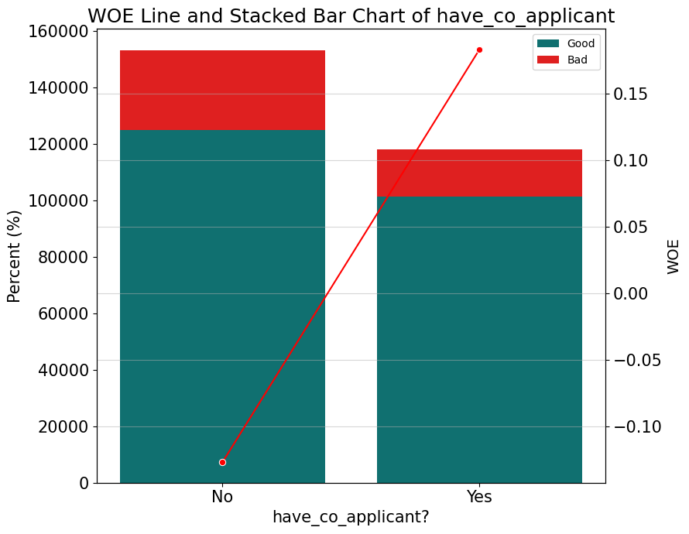
5.have_co_applicant? (Tạo biến mới)
Cách thức: dựa vào việc biến co_applicant_race_name có chứa “No co-applicant” hay không.
Ý nghĩa: Xác định xem liệu đơn vay này có người đồng vay hay không?
➨Không vi phạm nguyên tắc chống phân biệt, chỉ có mục đích xác định số lượng người vay.
Information value: 0.024 (Yếu)
Kỳ vọng: Nếu đơn vay có người đồng vay, khả năng trả nợ sẽ tốt hơn khi 2 người cùng chia sẻ chung nghĩa vụ, gia tăng xác suất phê duyệt.
have_co_applicant | # G+B | Percent | Good | % Good | Bad | % Bad | G/B Odd | Bad rate | Index | WOE | IV
no | 152966 | 56.46 | 124912 | 55.22 | 28054 | 62.73 | 4.45 | 18.34 | B | -0,127 | 0,01
yes | 117952 | 43.54 | 101283 | 44.78 | 16669 | 37.27 | 6.08 | 14.13 | G | 0,183 | 0,014
TOTAL | 270918 |  | 226195 |  | 44723 |  | 5,06 | 16,51
➨Khi có 2 người cùng chia sẻ khoản vay, nghĩa vụ thanh toán, tính minh bạch và khả năng tài chính của người vay sẽ được gia tăng đáng kể, khiến xác suất được phê duyệt sẽ cao hơn

Slide 15
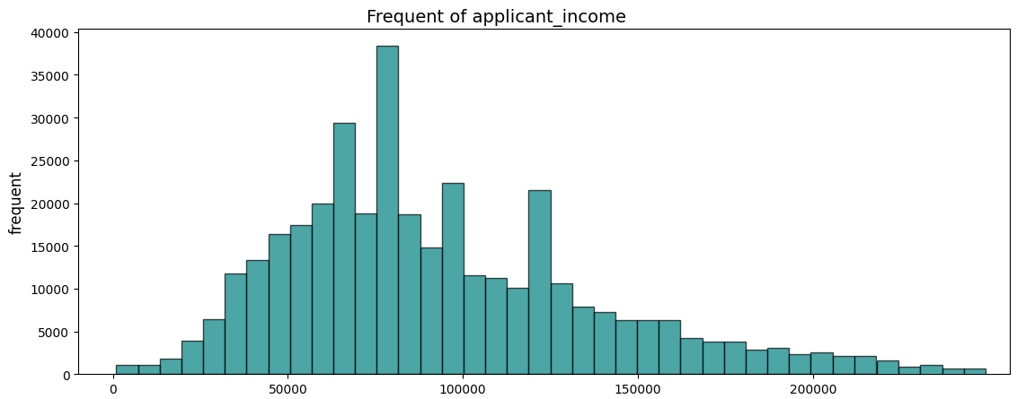
6.applicant_income
Ý nghĩa: Thu nhập hàng năm của người vay (dollar)
Information Value: 0.244 (Khá mạnh)
Kỳ vọng: Giá trị Income càng cao thì khả năng phê duyệt càng lớn.
⇨ Người vay có thu nhập càng cao thì điều kiện tài chính càng tốt, đảm bảo khả năng trả nợ và gia tăng khả năng phê duyệt khoản vay.

Slide 16
applicant_income | # G+B | Percent | Good | % Good | Bad | % Bad | G/B Odd | Bad rate | Index | WOE | IV
[01] LOW-35000 | 14292 | 5.28 | 8129 | 3.59 | 6163 | 13.78 | 1,32 | 43,12 | B | -1.344 | 0,137
[02] 35000<-44000 | 13416 | 4.95 | 9805 | 4.33 | 3611 | 8.07 | 2,72 | 26,92 | B | -0.622 | 0,023
[03] 44000<-51000 | 13276 | 4.90 | 10223 | 4.52 | 3053 | 6.83 | 3,35 | 23 | B | -0.412 | 0,01
[04] 51000<-58000 | 14482 | 5.35 | 11692 | 5.17 | 2790 | 6.24 | 4,19 | 19,27 | B | -0.188 | 0,002
[05] 58000<-63000 | 12398 | 4.58 | 9991 | 4.42 | 2407 | 5.38 | 4,15 | 19,41 | B | -0.198 | 0,002
[06] 63000<-68003 | 13411 | 4.95 | 11646 | 5.15 | 1765 | 3.95 | 6,6 | 13,16 | G | 0.266 | 0,003
[07] 68003<-73000 | 13675 | 5.05 | 11182 | 4.94 | 2493 | 5.57 | 4,49 | 18,23 | B | -0.120 | 0,001
[08] 73000<-80000 | 13417 | 4.95 | 11315 | 5.00 | 2102 | 4.70 | 5,38 | 15,67 | G | 0.062 | 0
[09] 80000<-81008 | 13546 | 5.00 | 12231 | 5.41 | 1315 | 2.94 | 9,3 | 9,71 | G | 0.609 | 0,015
[10] 81008<-85000 | 13855 | 5.11 | 12106 | 5.35 | 1749 | 3.91 | 6,92 | 12,62 | G | 0.314 | 0,005
[11] 85000<-93000 | 13882 | 5.12 | 11812 | 5.22 | 2070 | 4.63 | 5,71 | 14,91 | G | 0.121 | 0,001
[12] 93000<-99000 | 13496 | 4.98 | 11881 | 5.25 | 1615 | 3.61 | 7,36 | 11,97 | G | 0.375 | 0,006
[13] 99000<-108000 | 12981 | 4.79 | 11053 | 4.89 | 1928 | 4.31 | 5,73 | 14,85 | G | 0.125 | 0,001
[14] 108000<-119001 | 13516 | 4.99 | 11893 | 5.26 | 1623 | 3.63 | 7,33 | 12,01 | G | 0.371 | 0,006
[15] 119001<-124000 | 13809 | 5.10 | 12167 | 5.38 | 1642 | 3.67 | 7,41 | 11,89 | G | 0.382 | 0,007
[16] 124000<-138000 | 13780 | 5.09 | 12095 | 5.35 | 1685 | 3.77 | 7,18 | 12,23 | G | 0.350 | 0,006
[17] 138000<-155000 | 13101 | 4.84 | 11449 | 5.06 | 1652 | 3.69 | 6,93 | 12,61 | G | 0.315 | 0,004
[18] 155000<-182000 | 13508 | 4.99 | 11840 | 5.23 | 1668 | 3.73 | 7,1 | 12,35 | G | 0.339 | 0,005
[19] 182000<-239000 | 13634 | 5.03 | 12034 | 5.32 | 1600 | 3.58 | 7,52 | 11,74 | G | 0.397 | 0,007
[20] 239000<-HIGH | 13443 | 4.96 | 11651 | 5.15 | 1792 | 4.01 | 6,5 | 13,33 | G | 0.251 | 0,003
TOTAL | 270918 |  | 226195 |  | 44723 |  | 5,06 | 16,51
6.applicant_income
Thống kê của năm 2016 theo Cục điều tra dân số Hoa Kỳ cho thấy, dân số tại bang Washington có mức thu nhập trung bình trong khoảng 73,000$ (nam) và 61,000$ (nữ) một năm. Đối chiếu với dữ liệu, có thể thấy trong số khách hàng của dữ liệu, đa số đều có mức thu nhập từ trung bình trở lên (nhóm [4], [5]).
Dễ thấy xác suất phê duyệt có xu hướng tăng dần theo mức độ của income
applicant_income | # G+B | Percent | Good | % Good | Bad | % Bad | G/B Odd | Bad rate | Index | WOE | IV
[01] LOW-35000 | 14292 | 5.28 | 8129 | 3.59 | 6163 | 13.78 | 1,32 | 43,12 | B | -1.344 | 0,137
[02] 35000<-51000 | 26692 | 9.85 | 20028 | 8.85 | 6664 | 14.90 | 3,01 | 24,97 | B | -0.520 | 0,031
[03] 51000<-63000 | 26880 | 9.92 | 21683 | 9.59 | 5197 | 11.62 | 4,17 | 19,33 | B | -0.192 | 0,004
[04] 63000<-80000 | 40503 | 14.95 | 34143 | 15.09 | 6360 | 14.22 | 5,37 | 15,7 | G | 0,057 | 0
[05] 80000<-HIGH | 162648 | 60.04 | 142309 | 62.91 | 20339 | 45.48 | 7.00 | 12.50 | G | 0,325 | 0,057
TOTAL | 270918 |  | 226195 |  | 44723 |  | 5,06 | 16,51

Slide 17
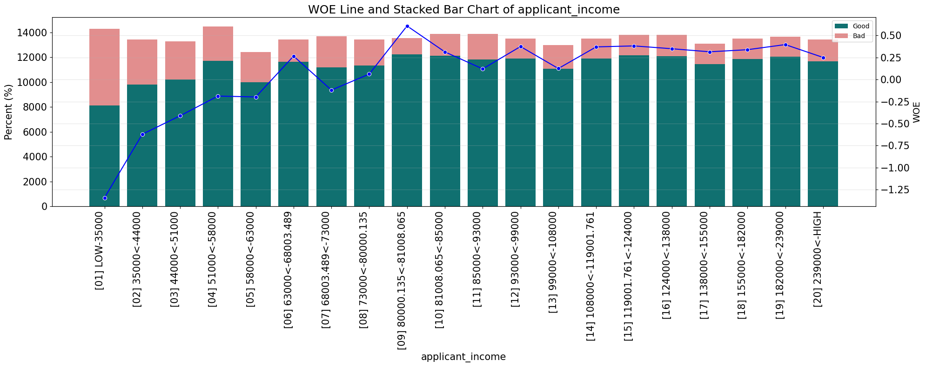
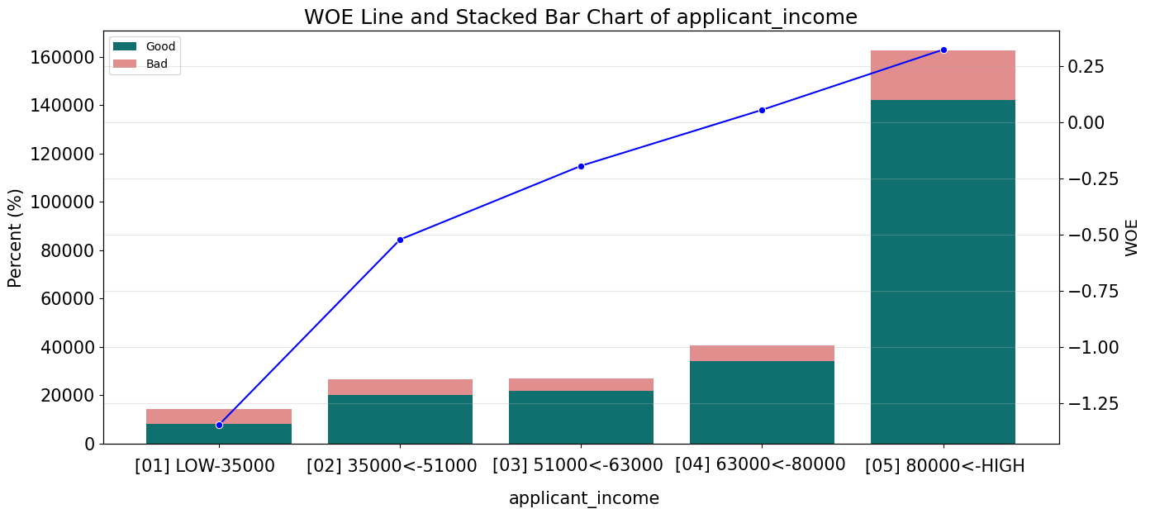
6.applicant_
income
Những khách hàng có mức thu nhập từ mức trung bình theo tiêu chuẩn trở lên có khả năng phê duyệt cao hơn đáng kể nếu so với nhóm có thu nhập thấp.

Slide 18
II.GEOGRAPHIC FEATURES
MỘT SỐ THUẬT NGỮ:
Đơn vị hành chính Hoa Kỳ (Administrative Units):
Town(thị trấn) ⇨ City/District(thành phố/quận) ⇨ County (hạt) ⇨ State (bang)
Đơn vị phân vùng địa lý (Geographical Units)-Sử dụng trong thống kê/kinh tế
Census_tract ⇨ MD(Metropolitan Division) ⇨ MSA(Metropolitan Statistical Area)
1.Census_tract: Khu vực địa phương (<10,000) = Town(s)
2.MD:Phân khu đô thị (~100,000) = City/District(s)
3.MSA:Khu vực thống kê đô thị (~1,000,000) = County(s). Các khu vực Nông thôn thì không được coi là MSA, mà được gọi là Non-Metropolitan Areas (Non MSA)
➨Nếu là khu vực đô thị thì Cencus_tract -> MD -> MSA. Còn nếu là khu vực nông thôn thì là Cencus_tract -> Non MSA.
➨Các biến Geographic liên quan đến khu vực nơi Tài sản thế chấp tọa lạc.

Slide 19
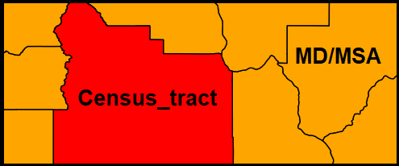
1.tract_to_msamd_income
Ý nghĩa: Tỷ lệ % giữa mức Thu nhập trung bình của 2 khu vực:
Địa phương nơi tài sản tọa lạc (Census tract) / Đô thị nơi địa phương đó trực thuộc (MSA,MD).
Có thể hiểu đây là tỉ lệ thu nhập giữa một thị trấn (Town) so với một quận (District).
⇨ Đánh giá tương quan điều kiện kinh tế của địa phương so với toàn bộ khu vực quản lý địa phương.
Information Value: 0.022 (Yếu)
Kỳ vọng: Tỷ lệ Tract_to_msamd càng cao thì khả năng phê duyệt càng lớn.
⇨ Điều kiện kinh tế của địa phương càng tốt, giá trị BĐS tọa lạc trong khu vực này càng có giá trị, khiến khả năng phê duyệt được gia tăng.

Slide 20
tract_to_msamd_income | # G+B | Percent | Good | % Good | Bad | % Bad | G/B Odd | Bad rate | Index | WOE | IV
[01] LOW-61.98 | 13666 | 5.04 | 10728 | 4.74 | 2938 | 6.57 | 3,65 | 21,5 | B | -0.326 | 0,006
[02] 61.98<-71.74 | 13458 | 4.97 | 10802 | 4.78 | 2656 | 5.94 | 4,07 | 19,74 | B | -0.218 | 0,003
[03] 71.74<-78.68 | 13188 | 4.87 | 10635 | 4.70 | 2553 | 5.71 | 4,17 | 19,36 | B | -0.194 | 0,002
[04] 78.68<-83.54 | 13631 | 5.03 | 11293 | 4.99 | 2338 | 5.23 | 4,83 | 17,15 | B | -0.046 | 0
[05] 83.54<-87.39 | 13865 | 5.12 | 11344 | 5.02 | 2521 | 5.64 | 4,5 | 18,18 | B | -0.117 | 0,001
[06] 87.39<-91.17 | 13563 | 5.01 | 11215 | 4.96 | 2348 | 5.25 | 4,78 | 17,31 | B | -0.057 | 0
[07] 91.17<-94.08 | 13116 | 4.84 | 10899 | 4.82 | 2217 | 4.96 | 4,92 | 16,9 | B | -0.028 | 0
[08] 94.08<-98.57 | 13893 | 5.13 | 11528 | 5.10 | 2365 | 5.29 | 4,87 | 17,02 | B | -0.037 | 0
[09] 98.57<-101.38 | 13659 | 5.04 | 11418 | 5.05 | 2241 | 5.01 | 5,1 | 16,41 | G | 0.007 | 0
[10] 101.38<-104.75 | 13628 | 5.03 | 11279 | 4.99 | 2349 | 5.25 | 4,8 | 17,24 | B | -0.052 | 0
[11] 104.75<-108.85 | 13396 | 4.94 | 11133 | 4.92 | 2263 | 5.06 | 4,92 | 16,89 | B | -0.028 | 0
[12] 108.85<-112.41 | 13455 | 4.97 | 11248 | 4.97 | 2207 | 4.93 | 5,1 | 16,4 | G | 0.008 | 0
[13] 112.41<-115.61 | 13396 | 4.94 | 11328 | 5.01 | 2068 | 4.62 | 5,48 | 15,44 | G | 0.080 | 0
[14] 115.61<-120.53 | 13962 | 5.15 | 11854 | 5.24 | 2108 | 4.71 | 5,62 | 15,1 | G | 0.106 | 0,001
[15] 120.53<-124.38 | 13500 | 4.98 | 11481 | 5.08 | 2019 | 4.51 | 5,69 | 14,96 | G | 0.117 | 0,001
[16] 124.38<-129.25 | 13558 | 5.00 | 11534 | 5.10 | 2024 | 4.53 | 5,7 | 14,93 | G | 0.119 | 0,001
[17] 129.25<-136.75 | 13597 | 5.02 | 11632 | 5.14 | 1965 | 4.39 | 5,92 | 14,45 | G | 0.157 | 0,001
[18] 136.75<-145.38 | 13098 | 4.83 | 11228 | 4.96 | 1870 | 4.18 | 6 | 14,28 | G | 0.172 | 0,001
[19] 145.38<-156.77 | 13509 | 4.99 | 11655 | 5.15 | 1854 | 4.15 | 6,29 | 13,72 | G | 0.217 | 0,002
[20] 156.77<-HIGH | 13780 | 5.09 | 11961 | 5.29 | 1819 | 4.07 | 6,58 | 13,2 | G | 0.262 | 0,003
tract_to_msamd_income | # G+B | Percent | Good | % Good | Bad | % Bad | G/B Odd | Bad rate | Index | WOE | IV
[01] LOW-61.98 | 13666 | 5.04 | 10728 | 4.74 | 2938 | 6.57 | 3,65 | 21,5 | B | -0.326 | 0,006
[02] 61.98<-78.68 | 26646 | 9.84 | 21437 | 9.48 | 5209 | 11.65 | 4,12 | 19,55 | B | -0.206 | 0,004
[03] 78.68<-112.41 | 122206 | 45.11 | 101357 | 44.81 | 20849 | 46.62 | 4,86 | 17,06 | B | -0.040 | 0,001
[04] 112.41<-129.25 | 54416 | 20.09 | 46197 | 20.42 | 8219 | 18.38 | 5,62 | 15,1 | G | 0.106 | 0,002
[05] 129.25<-145.38 | 26695 | 9.85 | 22860 | 10.11 | 3835 | 8.58 | 5,96 | 14,37 | G | 0.164 | 0,003
[06] 145.38<-HIGH | 27289 | 10.07 | 23616 | 10.44 | 3673 | 8.21 | 6,43 | 13,46 | G | 0.240 | 0,005
1.tract_to_
msamd_income
⇨ Xu hướng của tract_to_msamd_income có xu hướng tăng dần, khi tỉ lệ này càng tăng, khả năng phê duyệt của đơn vay càng lớn. Các khu vực có điều kiện kinh tế càng tốt thì Bất động sản tọa lạc càng có giá trị cao

Slide 21
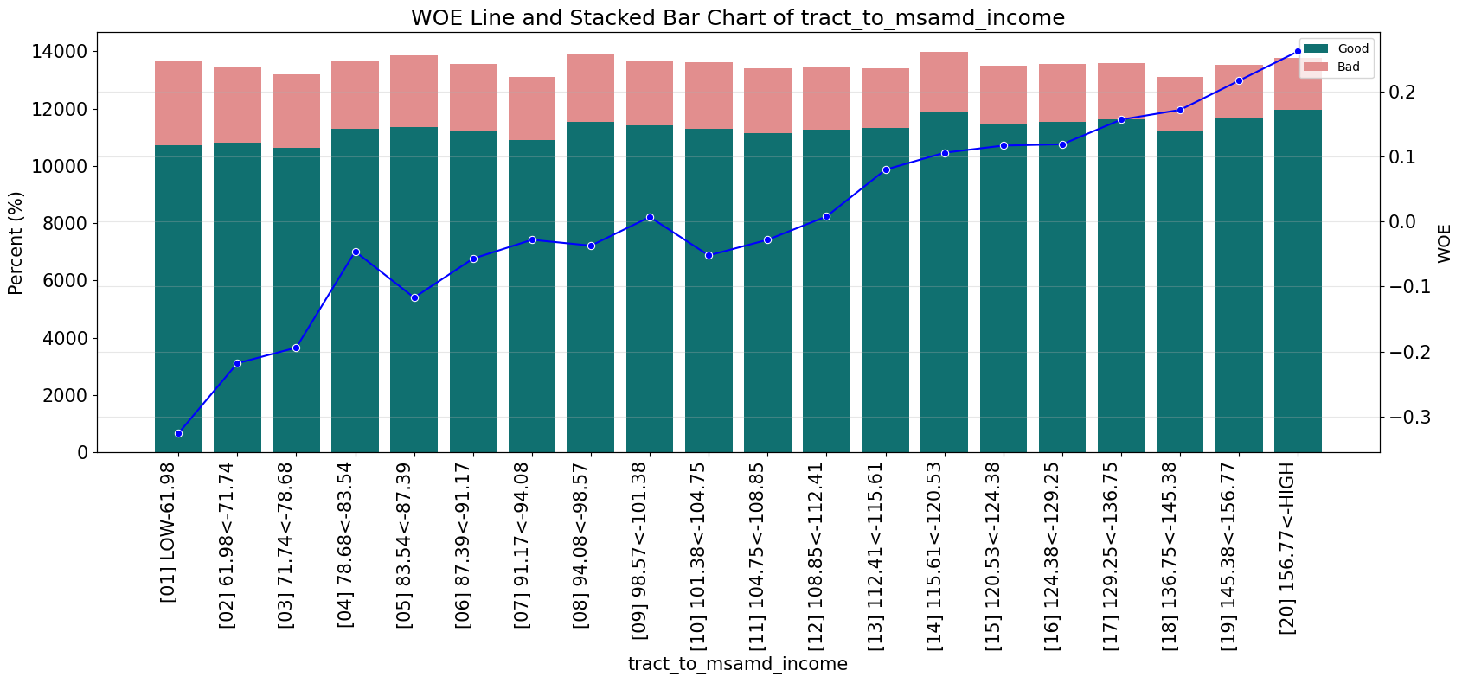
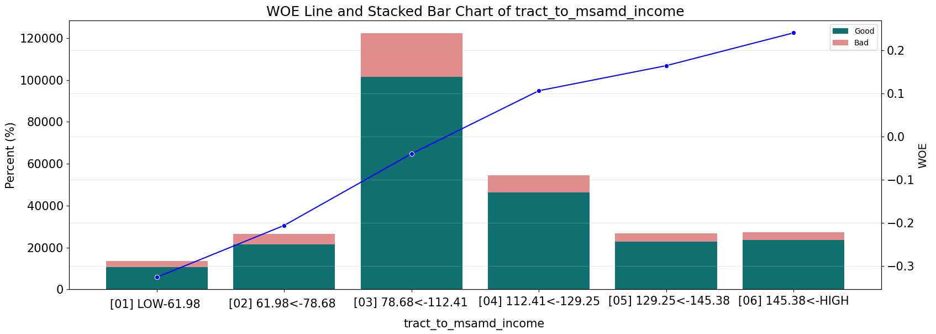
1.tract_to_
msamd_income
⇨ Đa số các census_tract đều có tỉ lệ tract_to_msamd trong khoảng 70%-120%. Các khu vực có giá trị tỷ lệ từ mức này trở lên là những khu vực được đánh giá tốt, gia tăng xác suất phê duyệt.

Slide 22
2-3.num_of_family_dwelling - num_owner_occupied
2.num_of_family_dwelling: (IV = 0.005)
Ý nghĩa: Số lượng những căn hộ gia đình có trong khu vực địa phương (Census_tract), nơi tài sản thế chấp tọa lạc.
Family dwelling: Một căn hộ có đủ tiêu chuẩn và được thiết kế để làm nơi cư trú cho ≥ 1 hộ gia đình. Tất cả những căn hộ không được xây dựng để làm nơi ở đều không tính.
3.num_owner_occupied: (IV = 0.016)
Ý nghĩa: Số lượng những căn hộ gia đình có người cư trú là chủ sở hữu ở trong khu vực địa phương, nơi tài sản thế chấp tọa lạc. Các căn hộ bỏ trống/cho thuê không được coi là Owner occupied.
Tạo biến mới:
ratio_num_owner_family = num_owner_occupied / num_of_family_dwelling
(∈ [0, 1])
Information Value: 0.021 (Yếu)

Slide 23
ratio_num_owner_family | # G+B | Percent | Good | % Good | Bad | % Bad | G/B Odd | Bad rate | Index | WOE | IV
[01] LOW-0.524 | 13497 | 4.98 | 10715 | 4.74 | 2782 | 6.22 | 3.85 | 20.61 | B | -0,272 | 0,004
[02] 0.524<-0.585 | 13509 | 4.99 | 10929 | 4.83 | 2580 | 5.77 | 4.24 | 19.10 | B | -0,177 | 0,002
[03] 0.585<-0.633 | 13798 | 05.09 | 10965 | 4.85 | 2833 | 6.33 | 3.87 | 20.53 | B | -0,268 | 0,004
[04] 0.633<-0.663 | 13382 | 4.94 | 10858 | 4.80 | 2524 | 5.64 | 4.30 | 18.86 | B | -0,162 | 0,001
[05] 0.663<-0.692 | 14018 | 5.17 | 11523 | 05.09 | 2495 | 5.58 | 4.62 | 17.80 | B | -0,091 | 0
[06] 0.692<-0.714 | 12725 | 4.70 | 10416 | 4.60 | 2309 | 5.16 | 4.51 | 18.15 | B | -0,114 | 0,001
[07] 0.714<-0.734 | 13250 | 4.89 | 10966 | 4.85 | 2284 | 5.11 | 4.80 | 17.24 | B | -0,052 | 0
[08] 0.734<-0.754 | 14211 | 5.25 | 11779 | 5.21 | 2432 | 5.44 | 4.84 | 17.11 | B | -0,043 | 0
[09] 0.754<-0.769 | 13808 | 5.10 | 11472 | 05.07 | 2336 | 5.22 | 4.91 | 16.92 | B | -0,029 | 0
[10] 0.769<-0.786 | 12728 | 4.70 | 10562 | 4.67 | 2166 | 4.84 | 4.88 | 17.02 | B | -0,037 | 0
[11] 0.786<-0.801 | 13562 | 05.01 | 11386 | 05.03 | 2176 | 4.87 | 5.23 | 16.04 | G | 0,034 | 0
[12] 0.801<-0.812 | 13845 | 5.11 | 11778 | 5.21 | 2067 | 4.62 | 5.70 | 14.93 | G | 0,119 | 0,001
[13] 0.812<-0.828 | 14338 | 5.29 | 12156 | 5.37 | 2182 | 4.88 | 5.57 | 15.22 | G | 0,097 | 0
[14] 0.828<-0.838 | 13070 | 4.82 | 11063 | 4.89 | 2007 | 4.49 | 5.51 | 15.36 | G | 0,086 | 0
[15] 0.838<-0.854 | 14323 | 5.29 | 12211 | 5.40 | 2112 | 4.72 | 5.78 | 14.75 | G | 0,134 | 0,001
[16] 0.854<-0.878 | 12894 | 4.76 | 11046 | 4.88 | 1848 | 4.13 | 5.98 | 14.33 | G | 0,167 | 0,001
[17] 0.878<-0.898 | 13348 | 4.93 | 11398 | 05.04 | 1950 | 4.36 | 5.85 | 14.61 | G | 0,145 | 0,001
[18] 0.898<-0.915 | 13028 | 4.81 | 11182 | 4.94 | 1846 | 4.13 | 06.06 | 14.17 | G | 0,18 | 0,001
[19] 0.915<-0.958 | 14206 | 5.24 | 12229 | 5.41 | 1977 | 4.42 | 6.19 | 13.92 | G | 0,201 | 0,002
[20] 0.958<-HIGH | 13378 | 4.94 | 11561 | 5.11 | 1817 | 04.06 | 6.36 | 13.58 | G | 0,23 | 0,002
4.ratio_num_owner_family
Ý nghĩa: Thể hiện sự ổn định của khu vực, một căn nhà được cư trú bởi chính chủ có xu hướng định cư lâu dài, khu vực càng nhiều nhà định cư thì khu vực càng có tính ổn định cao. Một gia đình định cư lâu đời sẽ có tính đóng góp cộng đồng tốt hơn.
Kỳ vọng: ratio càng cao thì giá trị BĐS ở đó càng giá trị, khả năng phê duyệt khoản vay càng lớn.
ratio_num_owner_family | # G+B | Percent | Good | % Good | Bad | % Bad | G/B Odd | Bad rate | Index | WOE | IV
[01] LOW<-0.663 | 54186 | 20 | 43467 | 19,21 | 10719 | 23,96 | 4,05 | 19,78 | B | -0,221 | 0,01
[03] 0.663<-0.714 | 26743 | 9.87 | 21939 | 9.70 | 4804 | 10.74 | 4.57 | 17.96 | B | -0,102 | 0,001
[04] 0.714<-0.786 | 53997 | 19.93 | 44779 | 19.80 | 9218 | 20.61 | 4.86 | 17.07 | B | -0,04 | 0
[05] 0.786<-0.838 | 54815 | 20.23 | 46383 | 20.51 | 8432 | 18.85 | 5.50 | 15.38 | G | 0,084 | 0,001
[06] 0.838<-0.915 | 53593 | 19.78 | 45837 | 20.26 | 7756 | 17.34 | 5.91 | 14.47 | G | 0,156 | 0,005
[07] 0.915<-0.958 | 14206 | 5.24 | 12229 | 5.41 | 1977 | 4.42 | 6.19 | 13.92 | G | 0,201 | 0,002
[08] 0.958<-HIGH | 13378 | 4.94 | 11561 | 5.11 | 1817 | 04.06 | 6.36 | 13.58 | G | 0,229 | 0,002

Slide 24
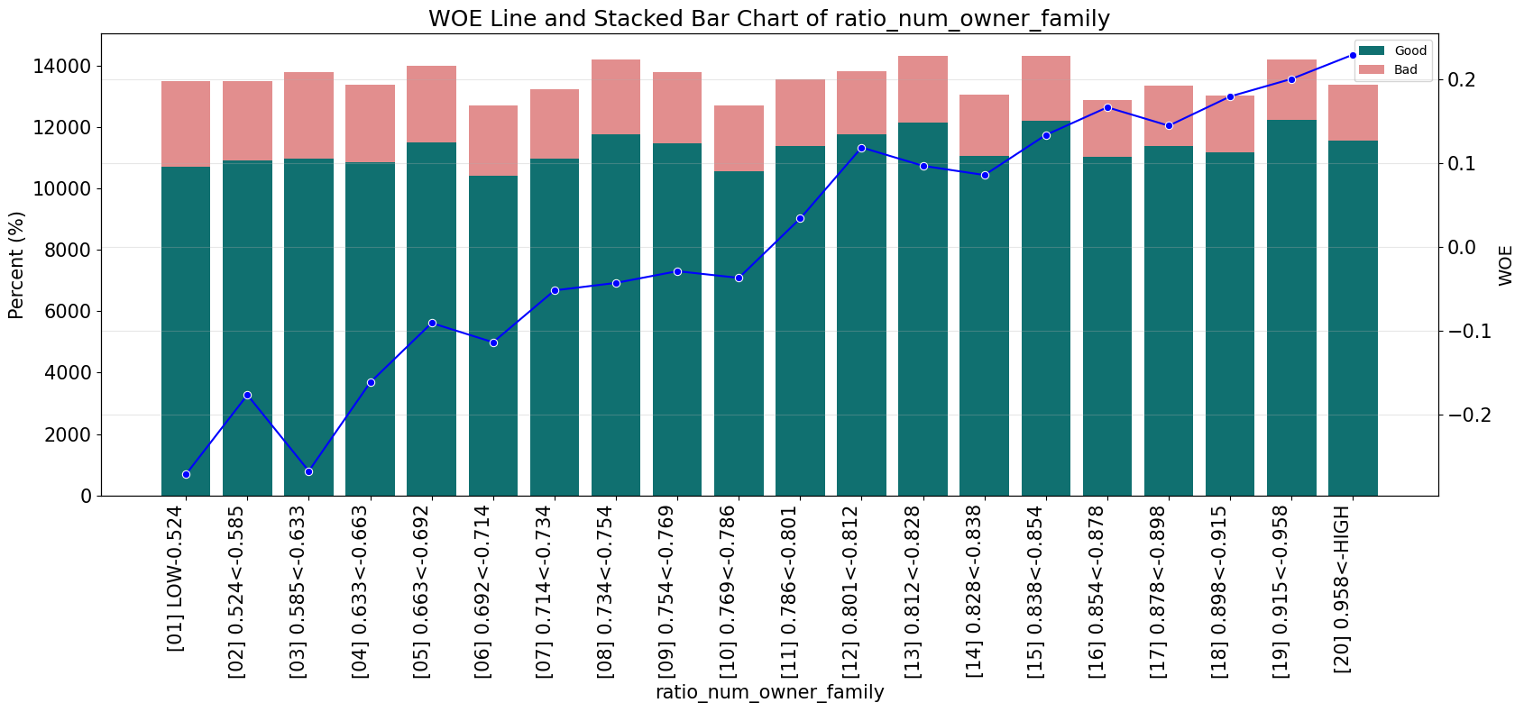
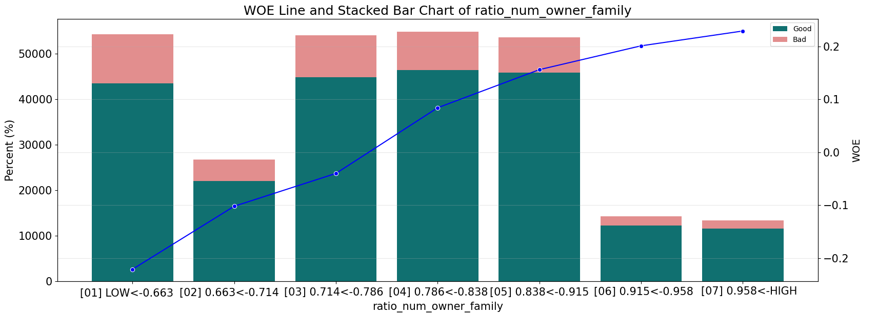
Xu hướng: ratio khi tăng dần cho thấy khả năng phê duyệt càng lớn. Các khu vực có ratio khoảng 80% trở lên sẽ được đánh giá tốt và có khả năng phê duyệt tốt hơn.

Slide 25
5.hud_median_family_income và county_name
Ý nghĩa:
hud_median_family_income: Mức thu nhập gia đình (trung vị) của từng khu vực MSA tại bang Washington (năm 2016). Bang Washington có tất cả 12 MSA và 3 khu vực nông thôn (Non MSA). Tất cả có 15 giá trị hud_median_family_income.
Information value: 0.026
county_name: Tên của các Hạt/County trong bang Washington. 39 Hạt này được chia vào 12 MSA phía trên và 3 Non MSA nói trên.
Information value: 0.032
➨Ta sẽ xếp hạng tiềm năng của các Hạt (county_name) dựa trên mức độ thu nhập (income). Bởi vì giá trị income này sẽ thay đổi qua từng năm, do đó khó có thể sử dụng trực tiếp biến hud_median_family_income được. Thay vào đó ta sẽ sử dụng county_name; Bởi vì county_name có tương quan rất lớn với hud_median_family_income (~1)

Slide 26
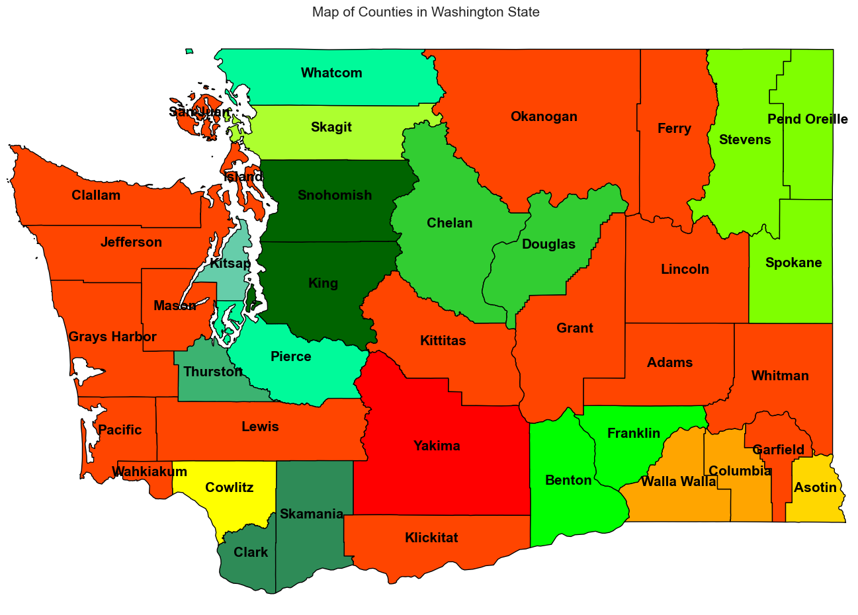
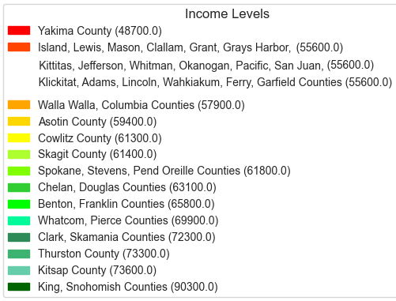
5.hud_median_family_income và county_name
Information Value: 0.026 (Yếu)
Bản đồ các khu vực MSA, các Hạt/County ứng với mỗi MSA và thu nhập trung vị của từng Hạt

Slide 27
5.hud_median_family_income và county_name
hud_median_family_income | # G+B | Percent | Good | % Good | Bad | % Bad | G/B Odd | Bad rate | Index | WOE | IV
48700 | 5683 | 2.10 | 4131 | 1.83 | 1552 | 3.47 | 2,66 | 27,31 | B | -0.642 | 0,011
55600 | 21617 | 7.98 | 17200 | 7.60 | 4417 | 9.88 | 3,89 | 20,43 | B | -0.261 | 0,006
57900 | 1778 | 0.66 | 1471 | 0.65 | 307 | 0.69 | 4,79 | 17,27 | B | -0.054 | 0
59400 | 633 | 0.23 | 513 | 0.23 | 120 | 0.27 | 4,28 | 18,96 | B | -0.168 | 0
61300 | 3991 | 1.47 | 3275 | 1.45 | 716 | 1.60 | 4,57 | 17,94 | B | -0.101 | 0
61400 | 4572 | 1.69 | 3746 | 1.66 | 826 | 1.85 | 4,54 | 18,07 | B | -0.109 | 0
61800 | 18791 | 6.94 | 15472 | 6.84 | 3319 | 7.42 | 4,66 | 17,66 | B | -0.082 | 0
63100 | 3639 | 1.34 | 2957 | 1.31 | 682 | 1.52 | 4,34 | 18,74 | B | -0.154 | 0
65800 | 9353 | 3.45 | 7724 | 3.41 | 1629 | 3.64 | 4,74 | 17,42 | B | -0.065 | 0
69900 | 7418 | 2.74 | 6234 | 2.76 | 1184 | 2.65 | 5,27 | 15,96 | G | 0.040 | 0
72300 | 35335 | 13.04 | 29162 | 12.89 | 6173 | 13.80 | 4,72 | 17,47 | B | -0.068 | 0,001
73300 | 22755 | 8.40 | 19265 | 8.52 | 3490 | 7.80 | 5,52 | 15,34 | G | 0.087 | 0,001
73600 | 10270 | 3.79 | 8684 | 3.84 | 1586 | 3.55 | 5,48 | 15,44 | G | 0.079 | 0
78100 | 10444 | 3.86 | 8642 | 3.82 | 1802 | 4.03 | 4,8 | 17,25 | B | -0.053 | 0
90300 | 114639 | 42.32 | 97719 | 43.20 | 16920 | 37.83 | 5,78 | 14,76 | G | 0.133 | 0,007
TOTAL | 270918 |  | 226195 |  | 44723 |  | 5,06 | 16,51
Kỳ vọng: Mức hud_median_family_income càng tăng thì khu vực Hạt nơi tài sản tọa lạc có điều kiện kinh tế càng lớn, giá trị của bất động sản càng lớn, khả năng được phê duyệt càng cao.
hud_median_family_income | # G+B | Percent | Good | % Good | Bad | % Bad | G/B Odd | Bad rate | Index | WOE | IV
[1] 48700 | 5683 | 2.10 | 4131 | 1.83 | 1552 | 3.47 | 2,66 | 27,31 | B | -0.642 | 0,011
[2] 55600 | 21617 | 7.98 | 17200 | 7.60 | 4417 | 9.88 | 3,89 | 20,43 | B | -0.261 | 0,006
[3] 57900-65800 | 42757 | 22.21 | 35158 | 18.24 | 7599 | 16.96 | 4,62 | 17,77 | G | -0,089 | 0,001
[4] 69900-78100 | 86222 | 36.29 | 71987 | 37.34 | 14235 | 34.05 | 5,05 | 16,51 | G | 0 | 0
[5] 90300 | 114639 | 42.32 | 97719 | 43.20 | 16920 | 37.83 | 5,78 | 14,76 | G | 0.133 | 0,007
TOTAL | 270918 |  | 226195 |  | 44723 |  | 5,06 | 16,51

Slide 28
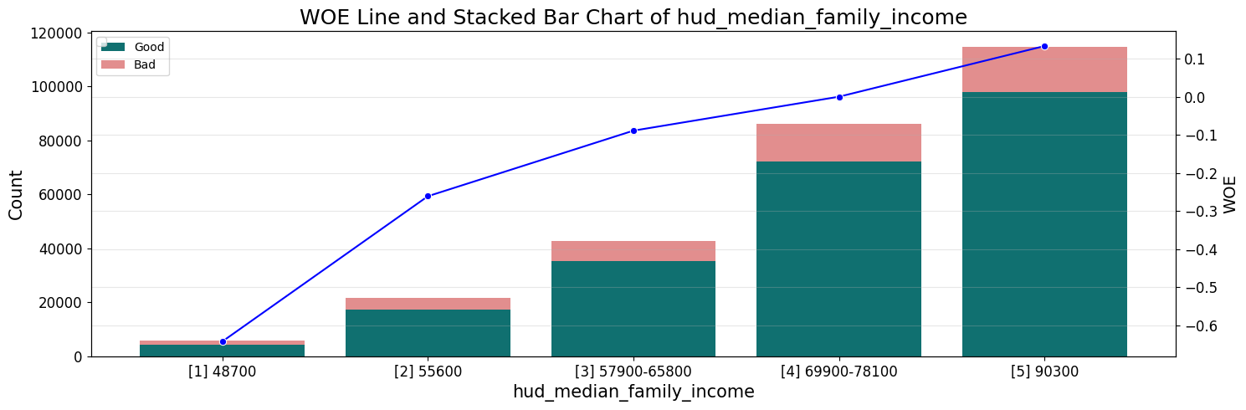
5.hud_median_family_income và county_name
Vậy, theo thứ tự tương ứng với các mức median_income, ta có xếp hạng các hạt sẽ là:
1.Yakima
2.Island, Grays Harbor, Clallam, Lewis, Kittitas, Lincoln, Ferry, San Juan, Mason, Klickitat, Jefferson, Grant, Okanogan, Pacific, Whitman, Garfield, Adams, Wahkiakum
3.Walla Walla, Columbia, Asotin, Cowlitz, Skagit, Spokane, Stevens, Pend Oreille, Chelan, Douglas, Franklin, Benton,
4.Whatcom, Pierce, Clark, Skamania, Thurston, Kitsap
5.Snohomish, King

Slide 29
III.LOAN INFORMATION FEATURES
Các biến liên quan đến thông tin của khoản vay:
Các điều khoản ràng buộc giữa bên vay và cho vay
Quyền lợi của bên vay và cho vay
Các yếu tố liên quan đến tính minh bạch của khoản vay

Slide 30



1.loan_purpose_name
Ý nghĩa: Mục đích của khoản vay, người vay sẽ sử dụng khoản tiền vay của mình vào việc gì.
Information Value: 0.31 (Mạnh)
1.Home improvement
Khoản vay được dùng để sửa chữa hoặc nâng cấp nhà hoặc đất đai để cư trú/kinh doanh. Trong khoản vay sửa nhà, người vay có thể không cần thế chấp
2.Home purchase
Khoản vay được sử dụng để mua nhà hoặc đất đai, phục vụ cho mục đích cư trú hoặc kinh doanh. Đối với mua nhà, người vay bắt buộc thế chấp
3.Refinancing
Tái cấp vốn, thay thế khoản nợ hiện tại bằng khoản nợ khác theo thời hạn và lãi suất khác. Trong Refinancing bao gồm Improvement lẫn Purchase
loan_purpose_name | # G+B | Percent | Good | % Good | Bad | % Bad | G/B Odd | Bad rate | Index | WOE | IV
Home improvement | 14397 | 5.31 | 10778 | 4.76 | 3619 | 8.09 | 2,98 | 25,14 | B | -0.530 | 0,018
Refinancing | 139124 | 51.35 | 107714 | 47.62 | 31410 | 70.23 | 3,43 | 22,58 | B | -0.389 | 0,088
Home purchase | 117397 | 43.33 | 107703 | 47.62 | 9694 | 21.68 | 11,11 | 8,26 | G | 0.787 | 0,204
TOTAL | 270918 |  | 226195 |  | 44723 |  | 5,06 | 16,51

Slide 31
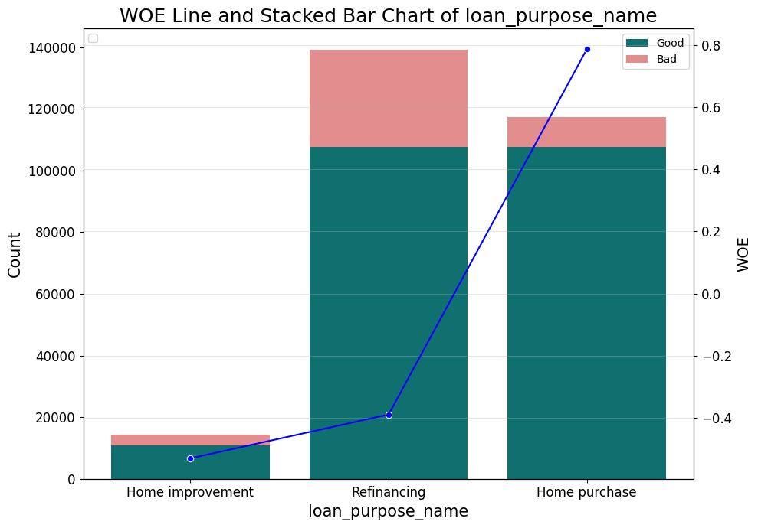
1.loan_purpose_name
KỲ VỌNG | Improvement | Purchase
Giá trị BĐS | Không cao | Cao
Rủi ro | Cao | Không cao
Quyền ưu tiên của NH | Ít có quyền ưu tiên | Có quyền ưu tiên
Thế chấp | Có thể có hoặc không | Luôn phải có
Đánh giá từ người mua | Không cao | Cao hơn
Refinancing có cả các khoản vay Home_improvement và Home_purchase, do đó để vào nhóm giữa.
loan_purpose ảnh hưởng mạnh mẽ tới quyền lợi của bên cho vay/ngân hàng và tạo ra các vấn đề rủi ro, do đó có tác động mạnh mẽ tới khả năng phê duyệt khoản vay.

Slide 32
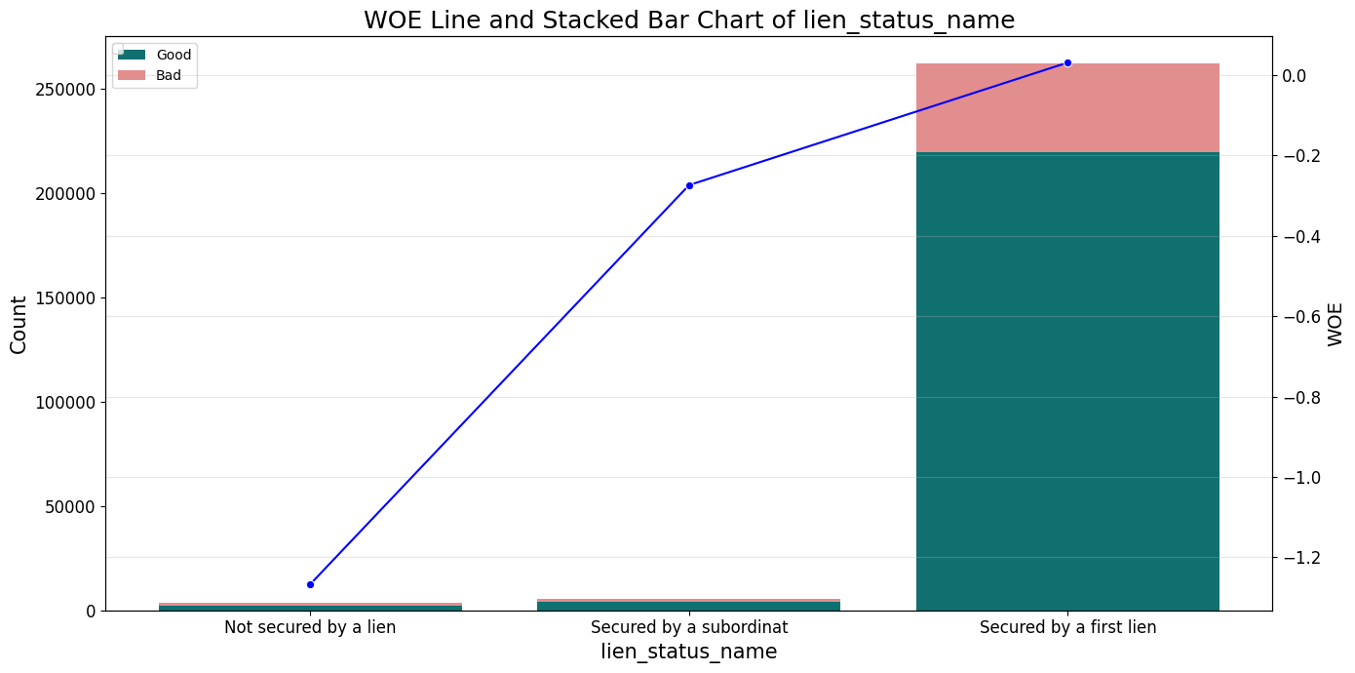
2.lien_status_name
Ý nghĩa: Quyền thu giữ của ngân hàng đối với khoản vay, xác định thứ tự ưu tiên của ngân hàng trong trường hợp tài sản thế chấp bị bán hoặc thu hồi khi người vay không trả được nợ.
Information value: 0.033 (yếu)
-Secured by a first lien: Ngân hàng có quyền ưu tiên thu giữ tài sản thế chấp.
-Secured by a subordinate: Quyền lưu giữ thứ cấp, khi tài sản thế chấp phải bị
bán, ngân hàng chỉ được thu lợi sau cùng.
lien_status_ name | # G+B | Percent | Good | % Good | Bad | % Bad | G/B Odd | Bad rate | Index | WOE | IV
[1] Not secured by a lien | 3528 | 1.30 | 2073 | 0.92 | 1455 | 3.25 | 1,42 | 41,24 | B | -1.267 | 0,03
[2] Secured by a subordinate | 5370 | 1.98 | 4262 | 1.88 | 1108 | 2.48 | 3,85 | 19.1 | B | -0.274 | 0,002
[3] Secured by a first lien | 262020 | 96.72 | 219860 | 97.20 | 42160 | 94.27 | 5,21 | 16,09 | G | 0.031 | 0,001
TOTAL | 270918 |  | 226195 |  | 44723 |  | 5,06 | 16,51
-Not secured by a lien: Khoản vay không
được đảm bảo bằng quyền thu giữ. Các khoản vay này chỉ có ở khoản vay
Home_improvement

Slide 33




3.loan_type_name
Ý nghĩa: Loại hình khoản vay mà người vay đăng ký
Information Value: 0.016 (Sử dụng để Cross)
[1] FHA-insured
Khoản vay dành cho người có thu nhập thấp. Thường là những người không đủ điều kiện cho khoản vay Conventional.
Được bảo đảm bởi Cơ quan quản lý nhà ở liên bang Hoa Kỳ/FHA
[2] Conventional
Loại khoản vay thông thường dành cho tất cả nhóm đối tượng.
Khoản vay này không có bảo đảm.
[3] VA-guaranteed
Khoản vay chỉ dành cho quân nhân hoặc cựu quân nhân. Với mục đích tái hòa nhập cộng đồng và cải thiện đời sống.
Được bảo đảm bởi Bộ Cựu chiến binh/USDVA.
[4] FSA/RHS-guaranteed
Khoản vay chỉ dành riêng cho các gia đình đến từ các khu vực nông thôn. Sử dụng cho mục đích kinh doanh và cư trú.
Được bảo đảm bởi Bộ nông nghiệp Hoa Kỳ/ USDA

Slide 34
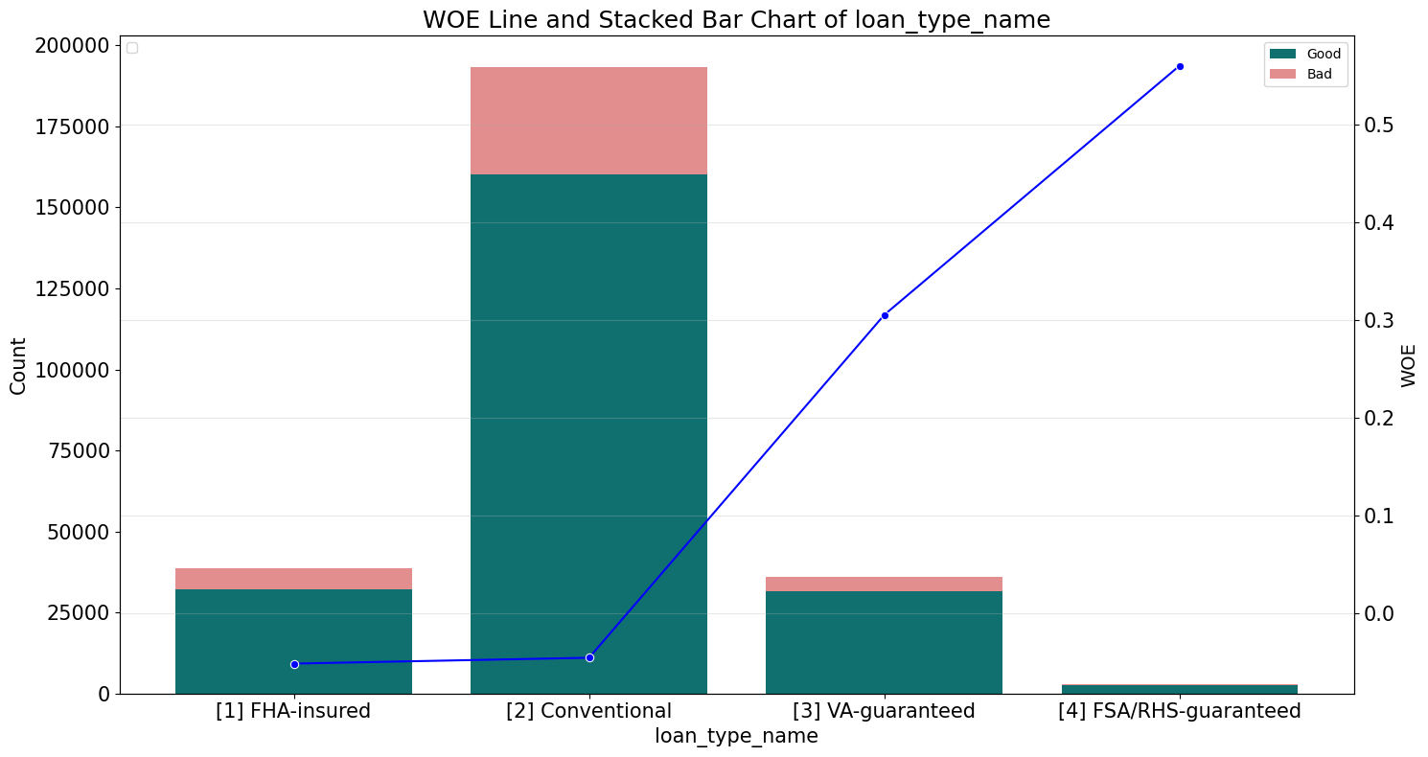
3.loan_type_name
loan_type_name | # G+B | Percent | Good | % Good | Bad | % Bad | G/B Odd | Bad rate | Index | WOE | IV
[1] FHA-insured | 38730 | 14.30 | 32052 | 14.17 | 6678 | 14.93 | 4,8 | 17,24 | B | -0.052 | 0
[2] Conventional | 193302 | 71.35 | 160134 | 70.79 | 33168 | 74.16 | 4,83 | 17,16 | B | -0.046 | 0,002
[3] VA-guaranteed | 36137 | 13.34 | 31539 | 13.94 | 4598 | 10.28 | 6,86 | 12,72 | G | 0.305 | 0,011
[4] FSA/RHS-guaranteed | 2749 | 1.01 | 2470 | 1.09 | 279 | 0.62 | 8,85 | 10,15 | G | 0.560 | 0,003
TOTAL | 270918 |  | 226195 |  | 44723 |  | 5,06 | 16,51
Khoản vay Conventional chiếm đại đa số nhưng khả năng phê duyệt không cao, gần như thấp nhất.
Ngược lại 2 khoản vay VA và FSA có số lượng hạn chế nhưng khả năng phê duyệt lại rất cao. Đây là 2 khoản vay dành cho 2 nhóm đối tượng riêng biệt.

Slide 35
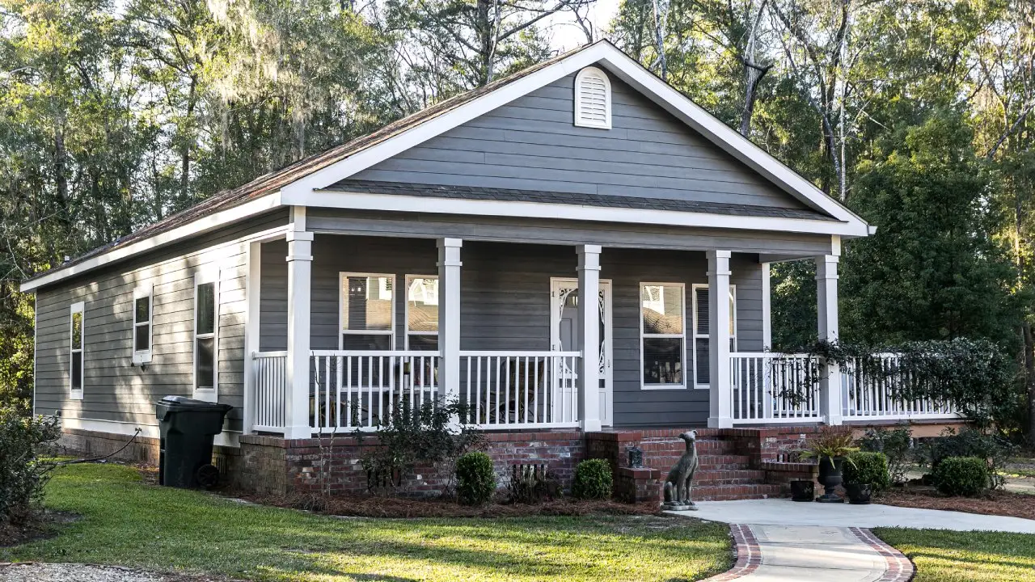
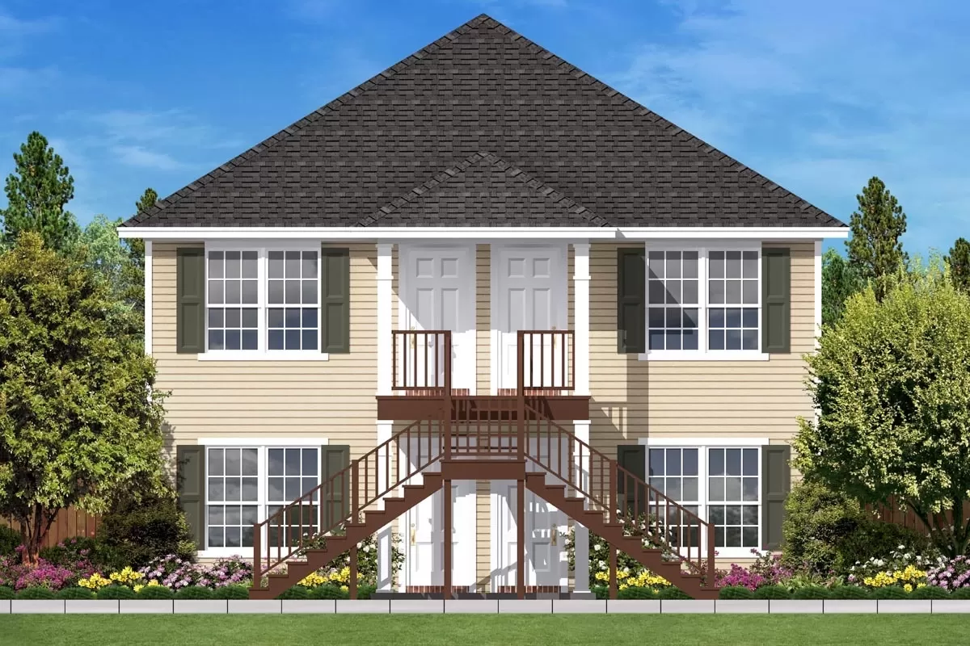
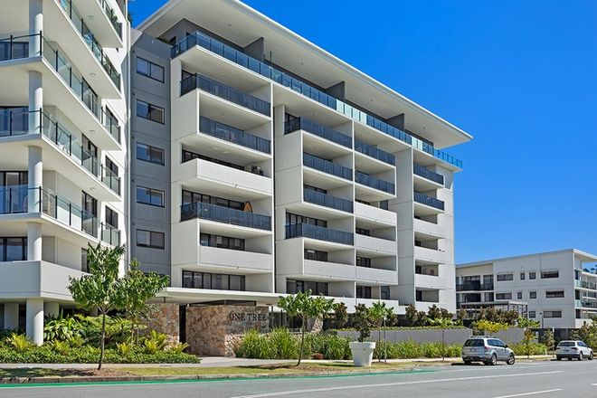
4.property_type_name
Ý nghĩa: Loại hình bất động sản mà người vay dùng để thế chấp cho khoản vay
Information Value: 0.006 (Sử dụng để Cross)
Manufactured house
-Nhà di động/nhà sản xuất sẵn.
-Chi phí rẻ, dễ xây dựng. Ít có giá trị khi sử dụng để vay vốn thế chấp.
-Phổ biến ở vùng nông thôn và các khu vực thu nhập thấp.
1-4 families dwelling
-Nhà có sức chứa 1-4 gia đình
-Chi phí trung bình, là loại nhà phổ biến và số lượng nhiều nhất.
-Có mặt trong bất kì khu vực nào, dành cho nhóm có mức thu nhập trung bình trở lên.
multifamily dwelling
-Nhà có sức chứa nhiều hộ gia đình (>=5 gia đình).
-Chi phí cao, thường tập trung tại các khu vực đô thị.
-Dành cho nhóm có mức thu nhập khá trở lên.

Slide 36
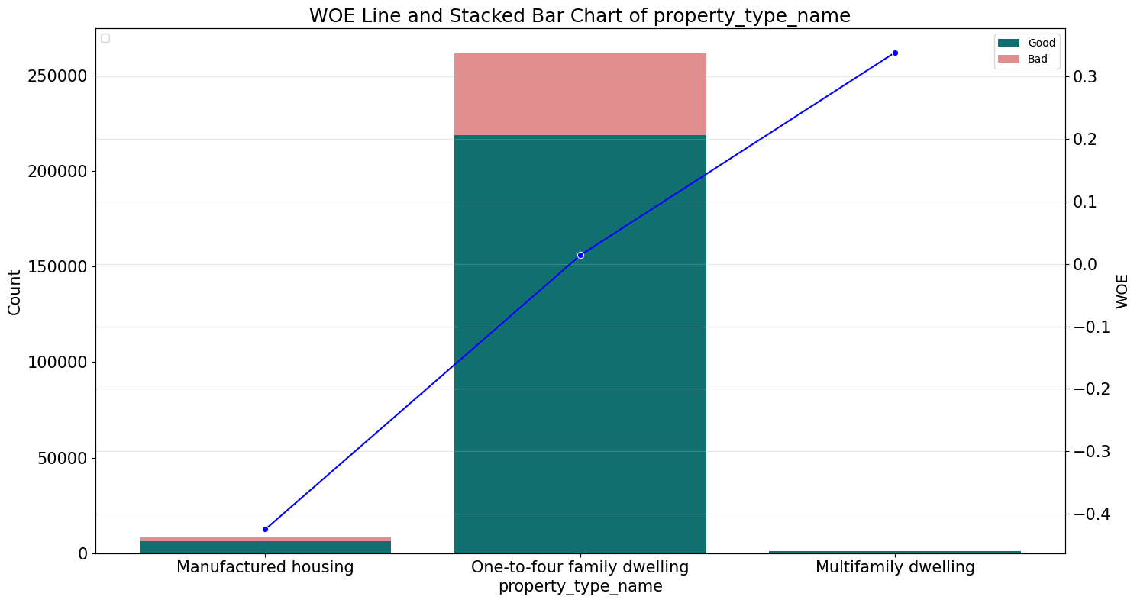
4.property_type_name
property_type_name | # G+B | Percent | Good | % Good | Bad | % Bad | G/B Odd | Bad rate | Index | WOE | IV
Manufactured housing | 8327 | 3.07 | 6394 | 2.83 | 1933 | 4.32 | 3,31 | 23,21 | B | -0.425 | 0,006
One-to-four family dwelling | 261522 | 96.53 | 218864 | 96.76 | 42658 | 95.38 | 5,13 | 16,31 | G | 0.014 | 0
Multifamily dwelling | 1069 | 0.39 | 937 | 0.41 | 132 | 0.30 | 7,1 | 12,35 | G | 0.339 | 0
TOTAL | 270918 |  | 226195 |  | 44723 |  | 5,06 | 16,51
1 to 4 family dwelling là loại hình nhà ở phổ biến nhất và chiếm đại đa số. Đây là loại nhà có thể phù hợp với tất cả các nhóm thu nhập, đặc biệt là nhóm có thu nhập trung bình và khá.

Slide 37
5.loan_type_property (Cross)
Được kết hợp từ 2 biến: loan_type_name và property_type_name
Ý nghĩa: Mang thông tin kết hợp giữa: Loại hình khoản vay và Loại nhà được mang ra thế chấp. Biến này tạo ra với mục đích: Xác định xem với từng loại khoản vay và với loại nhà nào, xác suất phê duyệt sẽ cao nhất.
Information Value: 0.028 (yếu)
Có tất cả 12 giá trị khi Cross biến, mục tiêu sau cùng là nhóm các giá trị có đặc điểm chung lại với nhau. Có một số giá trị có rất ít trường hợp sẽ được gộp chung với nhóm gần nhất.
loan_type_name | property_type_name
 | Manufactured housing |  |  | 1-4 family dwelling |  |  | Multifamily dwelling
 | TOTAL BAD | TOTAL | BAD RATE | TOTAL BAD | TOTAL | BAD RATE | TOTAL BAD | TOTAL | BAD RATE
FHA-insured | 387 | 2429 | 15.93% | 6289 | 36280 | 17,33% | 2 | 21 | 9.52%
Conventional | 1337 | 4293 | 31.14% | 31701 | 187963 | 16,87% | 130 | 1046 | 12.43%
VA-guaranteed | 202 | 1588 | 12.72% | 4396 | 34547 | 12,72% | 0 | 2 | 0.00%
FSA/RHS- guaranteed | 7 | 17 | 41.18% | 272 | 2732 | 9,96% | 0 | 0 | 0.00%
+FSA/RHS guaranteed-Manufactured và FSA/RHS guaranteed-Multifamily gần như không có giá trị, do đó ta sẽ nhóm chung 3 giá trị của FSA lại với nhau, vì đây là một loại khoản vay riêng biệt cho 1 nhóm đối tượng.
+Tương tự với VA guaranteed-Multifamily và FHA insured-Multifamily
+Nhóm Conventional sẽ được tách ra làm 2, với Conventional-Manufactured sẽ được xếp riêng vì bad_rate quá cao.

Slide 38
5.loan_type_property (Cross)
loan_type_property | # G+B | Percent | Good | % Good | Bad | % Bad | G/B Odd | Bad rate | Index | WOE | IV
[1] Conventional - Manufactured | 4293 | 1.58 | 2956 | 1.31 | 1337 | 2.99 | 2.21 | 31.14 | B | -0,828 | 0,014
[2] FHA insured - (all types of house) | 38730 | 14.30 | 32052 | 14.17 | 6678 | 14.93 | 4.80 | 17.24 | B | -0,052 | 0
[3] Conventional - 1 to 4 dwelling and Multifamily | 189009 | 69.76 | 157178 | 69.48 | 31831 | 71.17 | 4.94 | 16.84 | B | -0,024 | 0
[4] VA guaranteed - (all types of house) | 36137 | 13.34 | 31539 | 13.94 | 4598 | 10.28 | 6.86 | 12.72 | G | 0,305 | 0,011
[5] FSA/RHS - (all types of house) | 2749 | 01.01 | 2470 | 01.09 | 279 | 0.62 | 8.85 | 10.15 | G | 0,56 | 0,003
TOTAL | 270918 |  | 226195 |  | 44723 |  | 5,06 | 16,51
Theo thứ tự từ cao xuống thấp, ta có:
-FSA/RHS guaranteed-(all types of house): Đứng đầu tiên vì đây là nhóm có nhiều chính sách ưu tiên nhất. Luật pháp Hoa Kỳ thường tạo nhiều điều kiện cho các hộ gia đình nông thôn có điều kiện phát triển kinh tế.
-VA guaranteed-(all types of house): Đứng thứ 2, đây cũng là khoản vay được chính phủ tạo điều kiện, tuy nhiên vì chỉ là khoản vay hỗ trợ các cựu binh tái hòa nhập cộng đồng, nên không được đánh giá cao bằng FSA.
-Conventional-1 to 4 dwelling and multifamily: Đứng thứ 3, đây là loại khoản vay phổ biến nhất, vì không có bất kì đảm bảo bởi tổ chức nào nên xếp sau 2 loại phía trên.
-FHA insured-(all types of house): Xếp thứ 4, khoản vay này dành cho những ai không có đủ điều kiện vay khoản Conventional, nên xếp sau Conventional.
-Conventional-Manufactured: Xếp cuối cùng, vì Manufactured là loại nhà giá trị rất thấp, không được đánh giá cao, và Conventional lại không có bảo đảm, nên đây là nhóm tệ nhất.

Slide 39
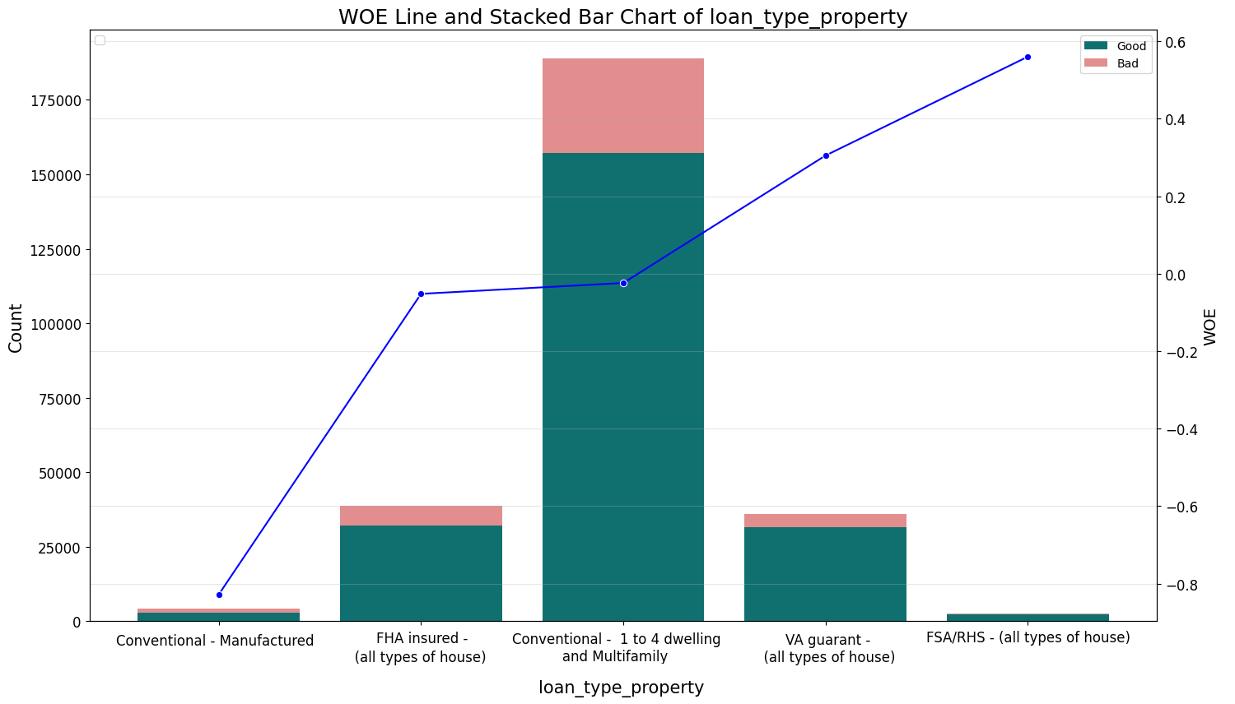
5.loan_type_property (Cross)

Slide 40
6.agency_abrr
Ý nghĩa: Cơ quan chính phủ chịu trách nhiệm giám sát tổ chức tài chính cung cấp khoản vay. Mỗi cơ quan có mức ảnh hưởng và độ tín nhiệm khác nhau.
Information Value: 0.051 (khá yếu)
TC | Vai trò | Tầm ảnh hưởng | Tín nhiệm
FDIC | Bảo vệ khách hàng, giám sát hoạt động của các ngân hàng | NH địa phương | rất cao
FRS | Điều tiết và kiểm soát chính sách tiền tệ | NH liên bang | cao
OCC | Giám sát các ngân hàng cấp liên bang | NH Liên bang | cao
NCUA | Giám sát và bảo hiểm tiền gửi cho các tổ chức liên hiệp tín dụng | Tổ chức quy mô nhỏ | khá cao
CFPB | Bảo vệ người tiêu dùng trong lĩnh vực tài chính nói chung | Tổ chức quy mô nhỏ | khá cao
HUD | Phát triển chính sách về nhà ở cho các cộng đồng thu nhập TB / thấp | Người thu nhập thấp | TB
agency_abbr | # G+B | Percent | Good | % Good | Bad | % Bad | G/B Odd | Bad rate | Index | WOE | IV
FRS | 2088 | 0.77 | 1887 | 0.83 | 201 | 0.45 | 9,39 | 9,63 | G | 0.619 | 0,002
OCC | 3231 | 1.19 | 2835 | 1.25 | 396 | 0.89 | 7,16 | 12,26 | G | 0.347 | 0,001
NCUA | 18049 | 6.66 | 15213 | 6.73 | 2836 | 6.34 | 5,36 | 15,71 | G | 0.059 | 0
FDIC | 26731 | 9.87 | 24193 | 10.70 | 2538 | 5.67 | 9,53 | 9,49 | G | 0.634 | 0,032
CFPB | 85604 | 31.60 | 72377 | 32.00 | 13227 | 29.58 | 5,47 | 15,45 | G | 0.079 | 0,002
HUD | 135215 | 49.91 | 109690 | 48.49 | 25525 | 57.07 | 4,3 | 18,88 | B | -0.163 | 0,014
TOTAL | 270918 |  | 226195 |  | 44723 |  | 5,06 | 16,51

Slide 41
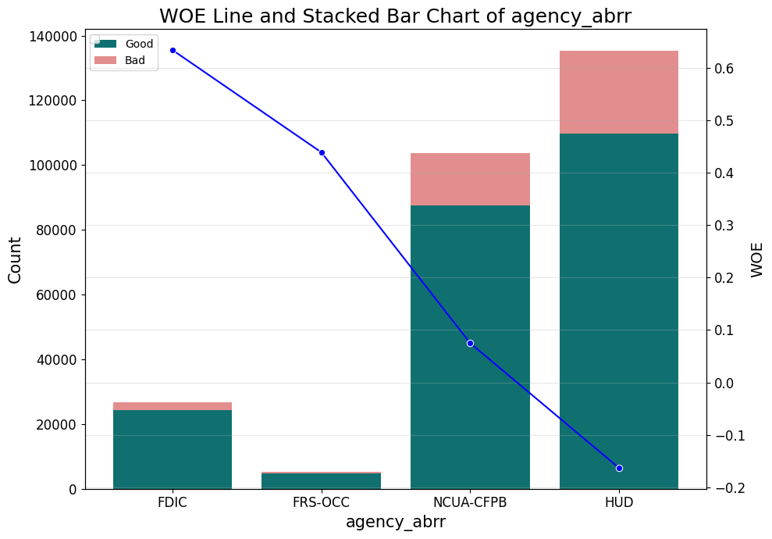
6.agency_abrr
agency_abbr | # G+B | Percent | Good | % Good | Bad | % Bad | G/B Odd | Bad rate | Index | WOE | IV
[1] FDIC | 26731 | 9.87 | 24193 | 10.70 | 2538 | 5.67 | 9,53 | 9,49 | G | 0.634 | 0,032
[2] FRS-OCC | 5319 | 1,96 | 4722 | 2,08 | 597 | 1,34 | 7,91 | 11,22 | G | 0,439 | 0,003
[3] NCUA-CFPB | 103653 | 38,26 | 87590 | 38,73 | 16063 | 35,92 | 5,44 | 15,51 | G | 0,075 | 0,002
[4] HUD | 135215 | 49.91 | 109690 | 48.49 | 25525 | 57.07 | 4,3 | 18,88 | B | -0.163 | 0,014
TOTAL | 270918 |  | 226195 |  | 44723 |  | 5,06 | 16,51
Group thành 4 nhóm dựa trên tầm ảnh hưởng và độ tín nhiệm.
Nhận xét:
-Đối với cộng đồng địa phương, các tổ chức có tầm ảnh hưởng địa phương thường có độ tín nhiệm cao hơn đối với các tổ chức có tầm ảnh hưởng liên bang.
-HUD chỉ đơn thuần là tổ chức có nhiệm vụ hỗ trợ mua bán nhà đất cho người thu nhập thấp, ảnh hưởng đến các ngân hàng/tổ chức tài chính là gần như = 0.

Slide 42
TRAINING MÔ HÌNH
 | TRAIN | TEST/VALID | OOT (2017)
Số lượng dữ liệu | 270,918 | 116,107 | 327,173
Good | 226,195 | 96,940 | 283,142
Bad | 44,723 | 19,167 | 44,031
Bad_rate | 16,51 | 16,51 | 13,46
9 biến đầu vào:
applicant_income, have_co_applicant, tract_to_msamd_income,
hud_median_family_income, ratio_num_owner_family, loan_purpose_name,
lien_status_name, loan_type_property, agency_abbr.
Mô hình sẽ training bằng HMDA 2016 và kiểm tra với năm tiếp theo(2017), để đánh giá hiệu suất cũng như sự thay đổi của thị trường, xem liệu mô hình có thể hoạt động tốt trong phạm vi bao nhiêu năm?

Slide 43
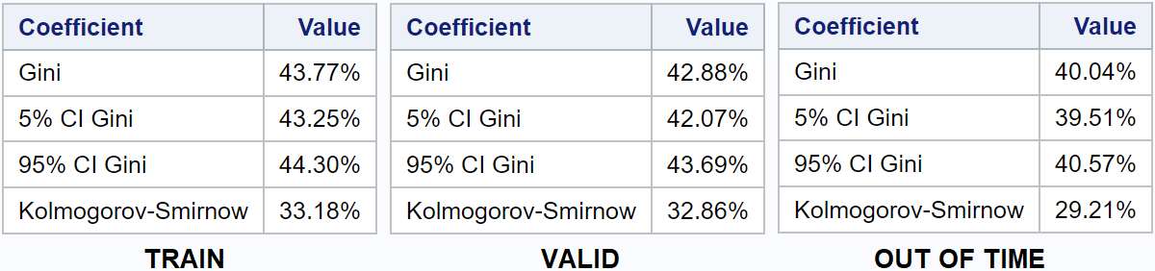
Chỉ số Gini, KS
Dựa vào thông số, cho thấy: Mô hình hoạt động tốt trên tập Out of time, mô hình được huấn luyện bởi dữ liệu năm 2016 có thể hoạt động tốt ở năm 2017 với hiệu suất đủ tiêu chuẩn.

Slide 44
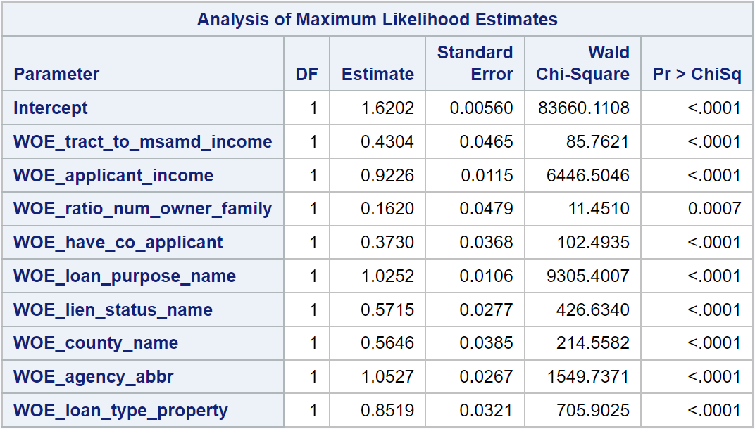
Hệ số hồi quy

Slide 45
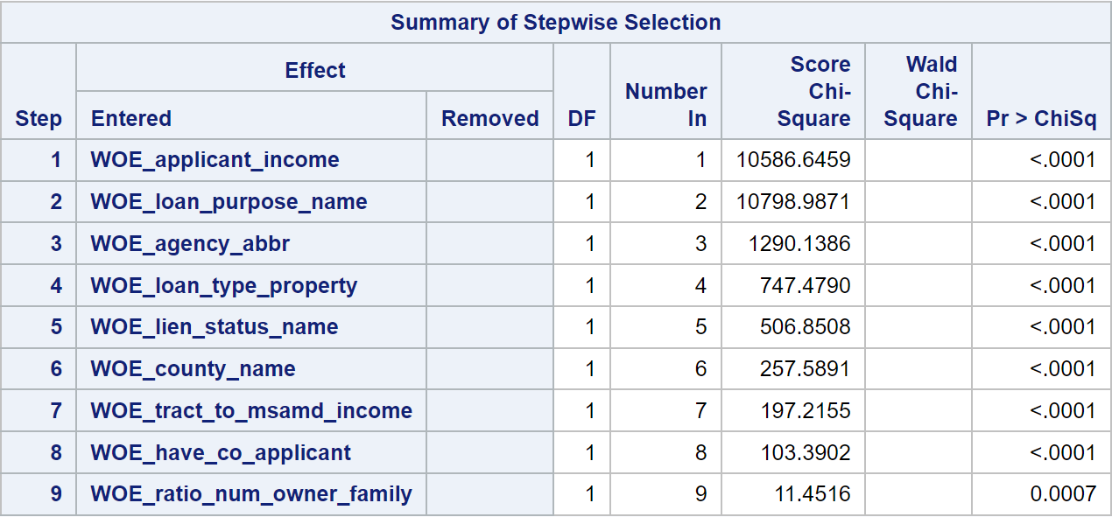
Stepwise Selection

Slide 46

ODDS Ratio

Slide 47
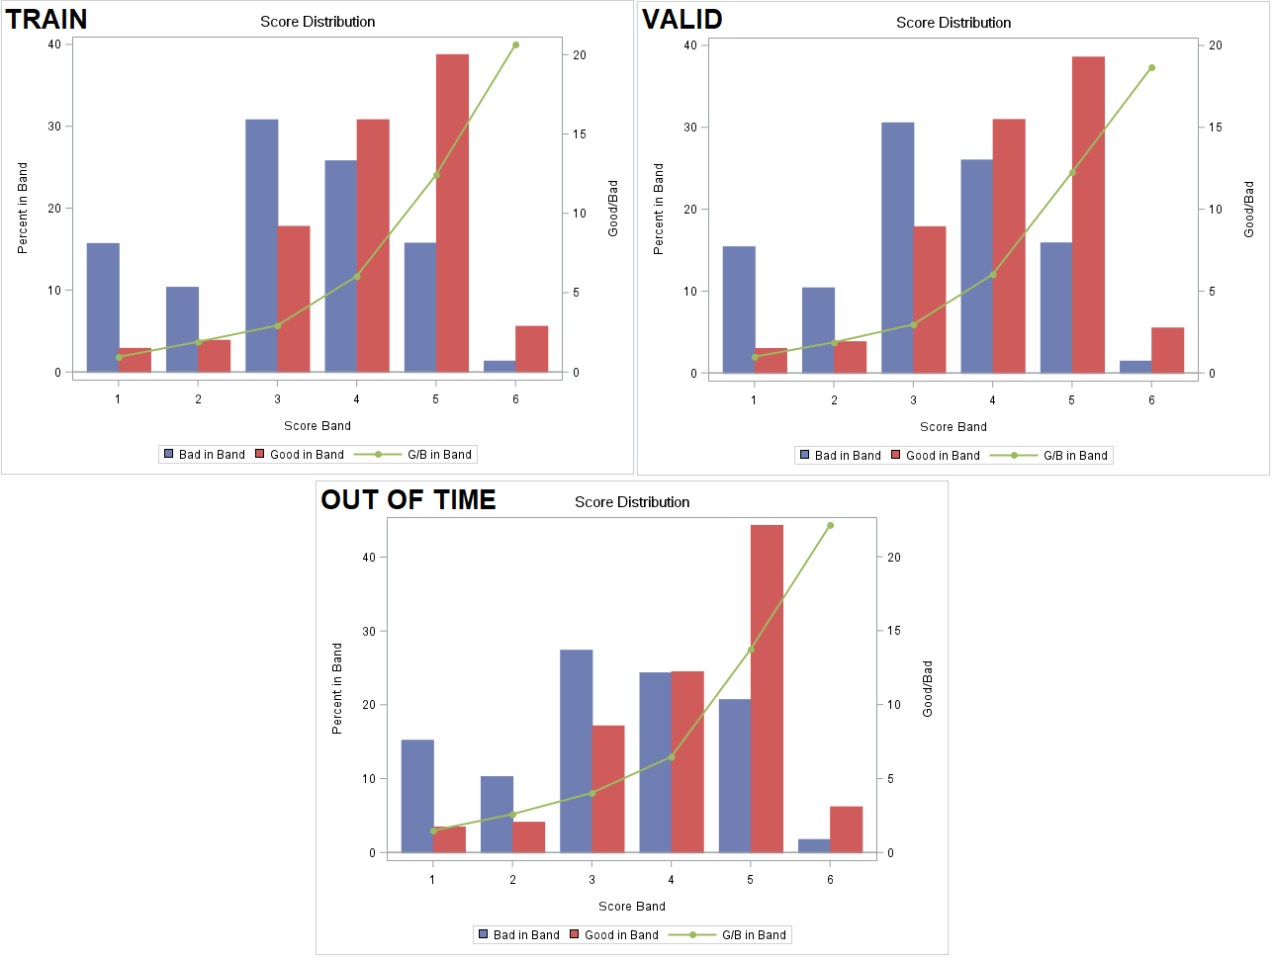
Score
Distribution

Slide 48
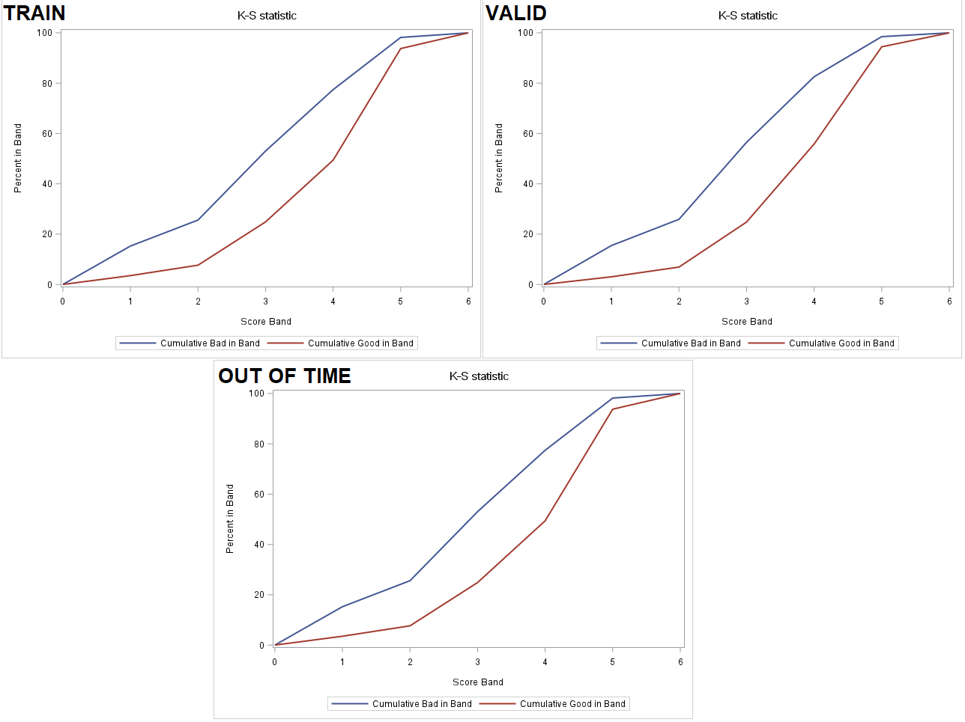
KS

Slide 49
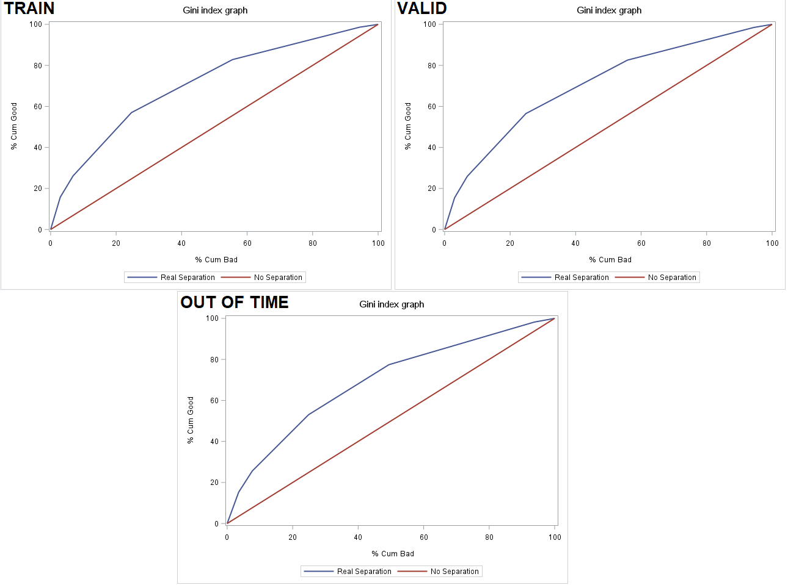
Gini

Slide 50
-THE END-
-THANKS FOR WATCHING-

